Slide 1




Fabrication de surfaces uniformément microtexturées en acier inoxydable : de la fabrication additive polymère à la fonderie à cire perdue
Dourgaparsad K.*, Jimenez M.*, Balloy D.*, Gruescu I-C.*
*Univ. Lille, CNRS, INRAE, Centrale Lille, UMR 8207 - UMET - Unité Matériaux et Transformations, F-59000 Lille, France

Slide 2
Sommaire
Contexte
Impression 3D & procédé de fonderie
Post-traitement de la surface
Caractérisation
Conclusion

Slide 3
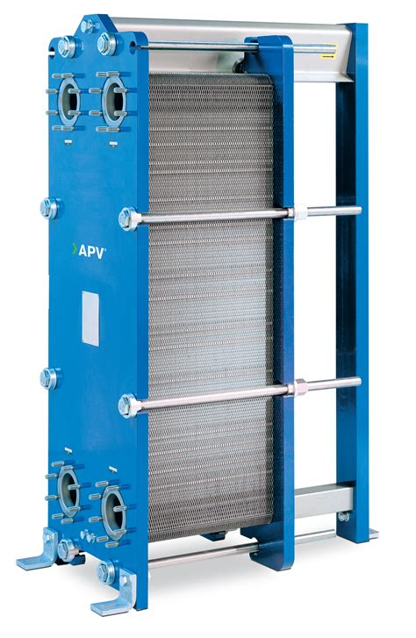
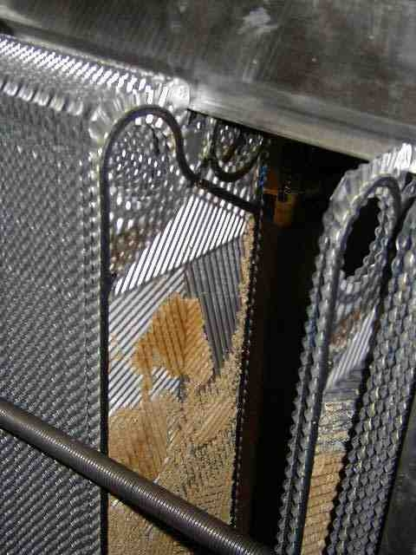
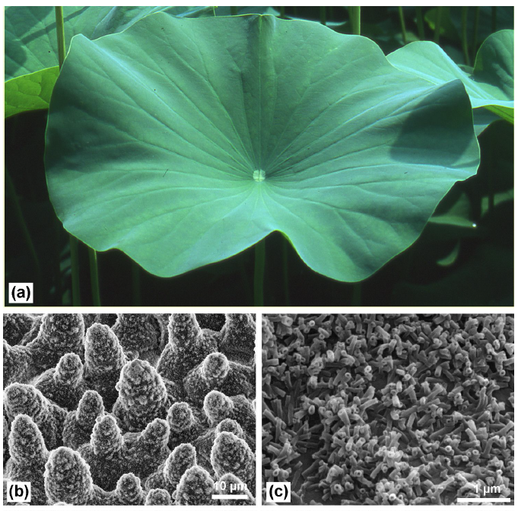
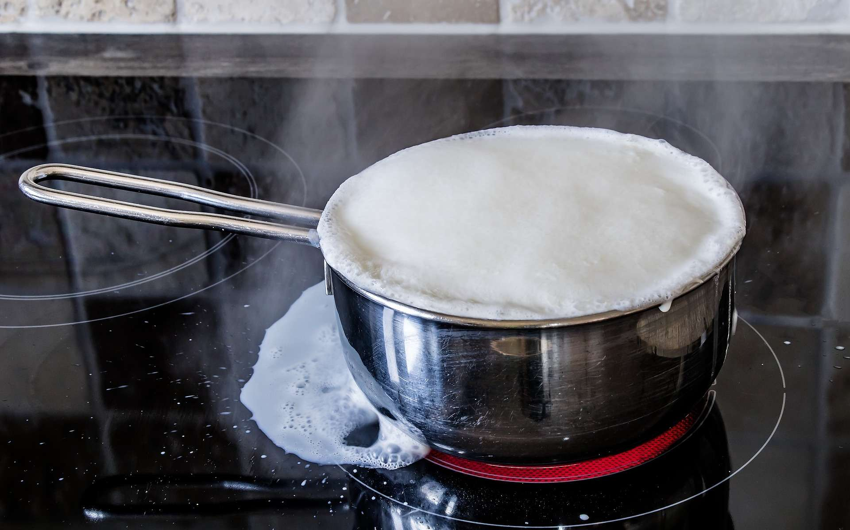



Contexte
Problématique :
Architecture Bio-inspirée :
Objectif de la thèse :
Créer une surface superhydrophobe en acier inoxydable
  Microtexturation bio-inspirée par fabrication additive et fonderie à cire perdue
  Nanotexturation par plasma atmosphérique
Microarchitecture
Nanoarchitecture

Slide 4
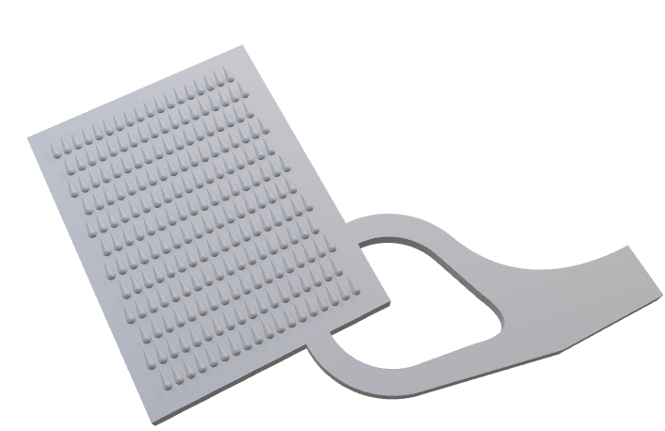
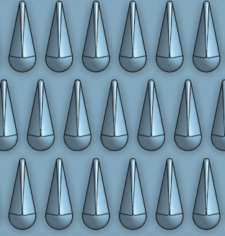


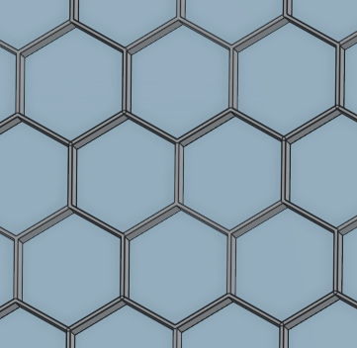
Design a micro-scaled surface
Coupons :
20x15x1,5 mm
2 feeding systems
Different types of surface architecture
Nanotextured Microarchitecture
Scale bar = 500 µm

Slide 5
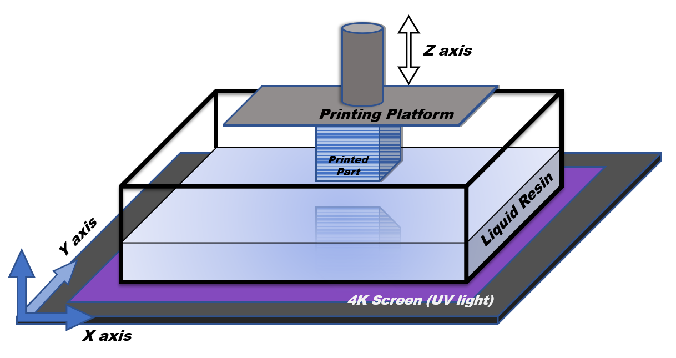
3D printing : Digital Light Processing
Y axis
X axis
UV screen :
Vue du dessus
Printing system :
Vue de face

Slide 6
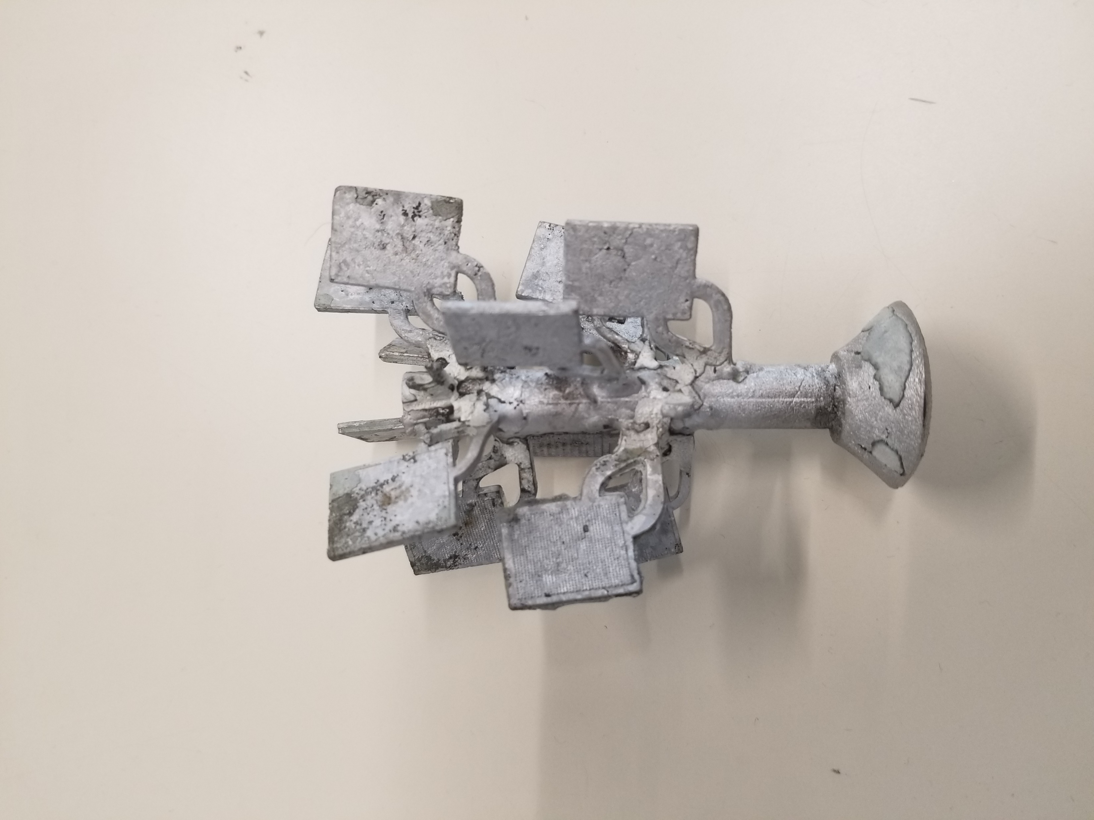
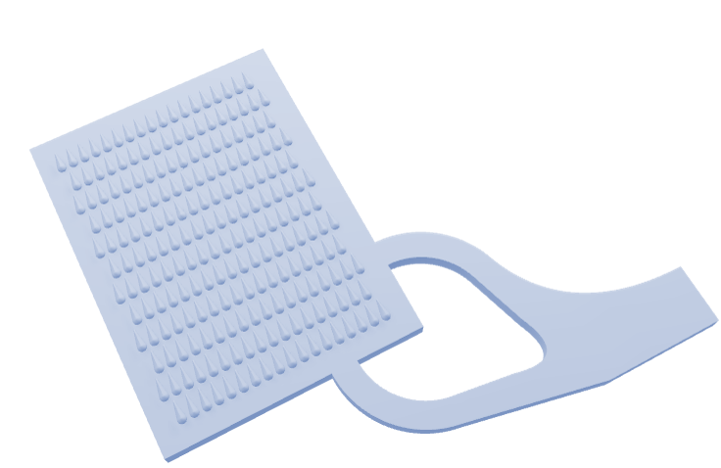

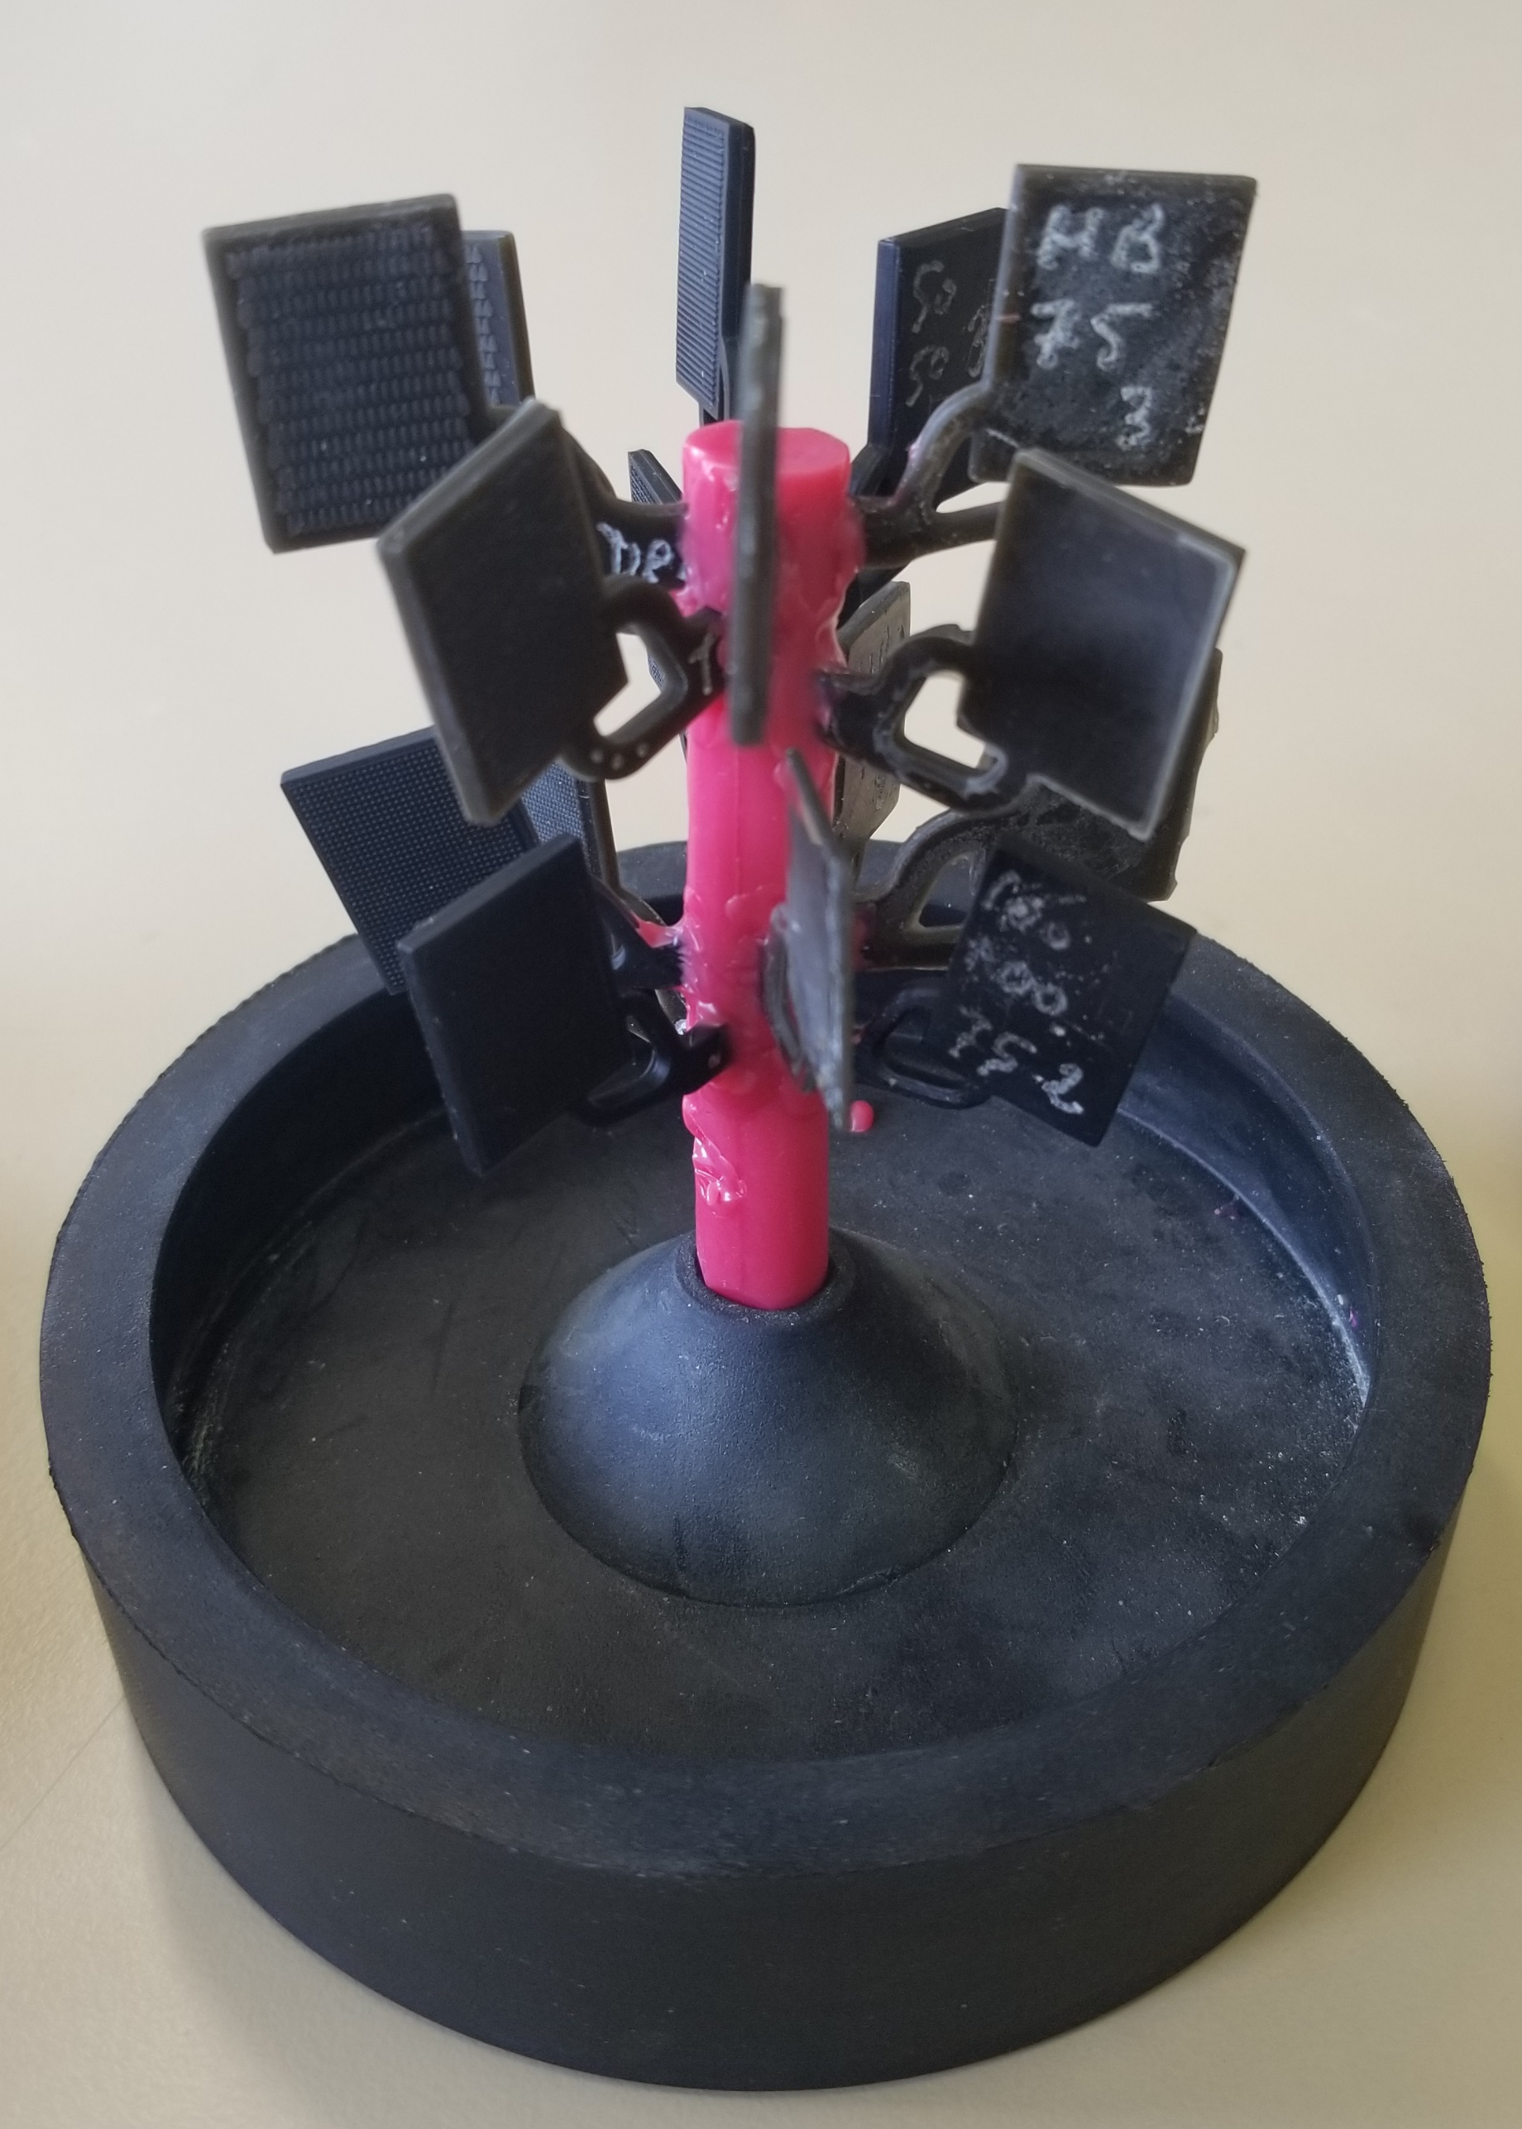
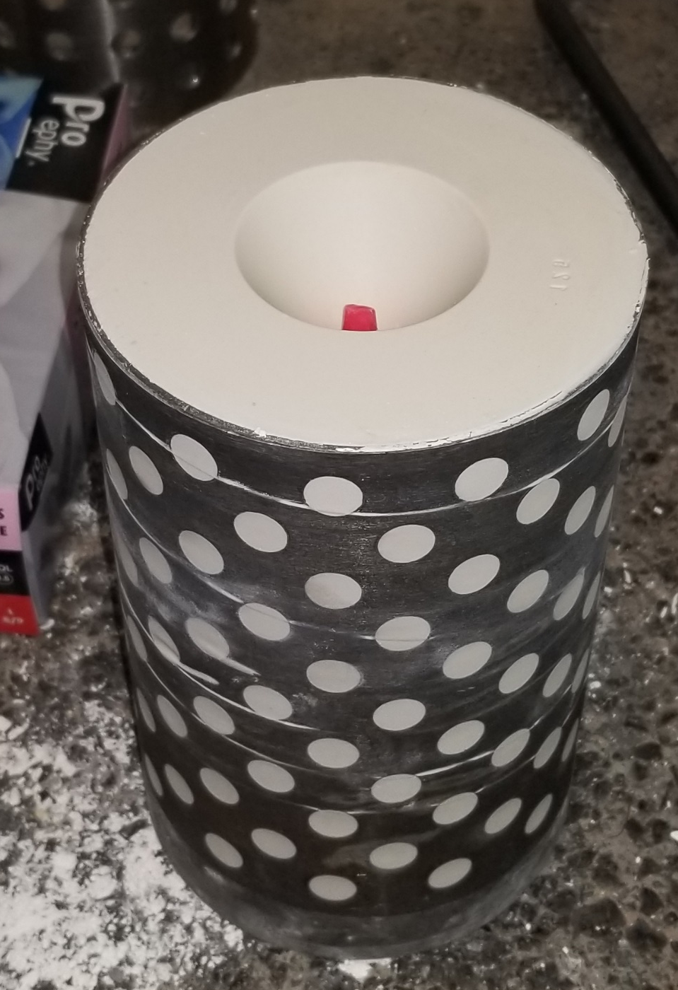
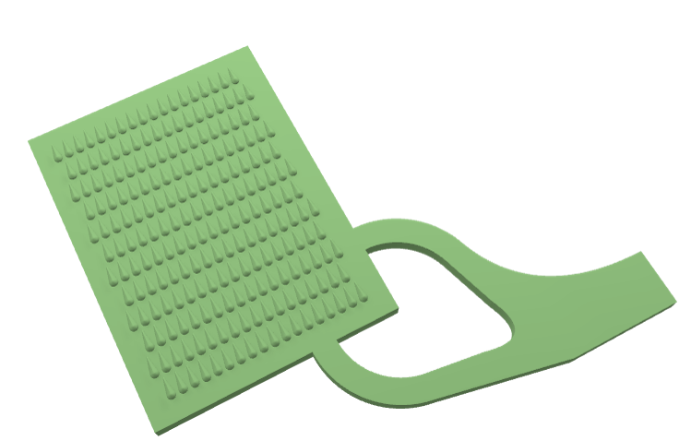
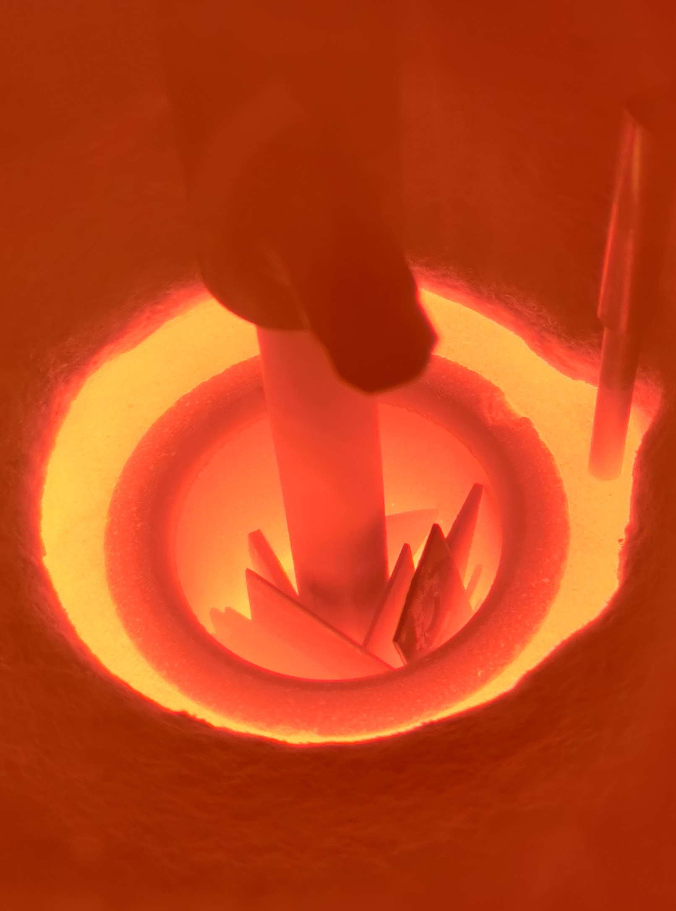
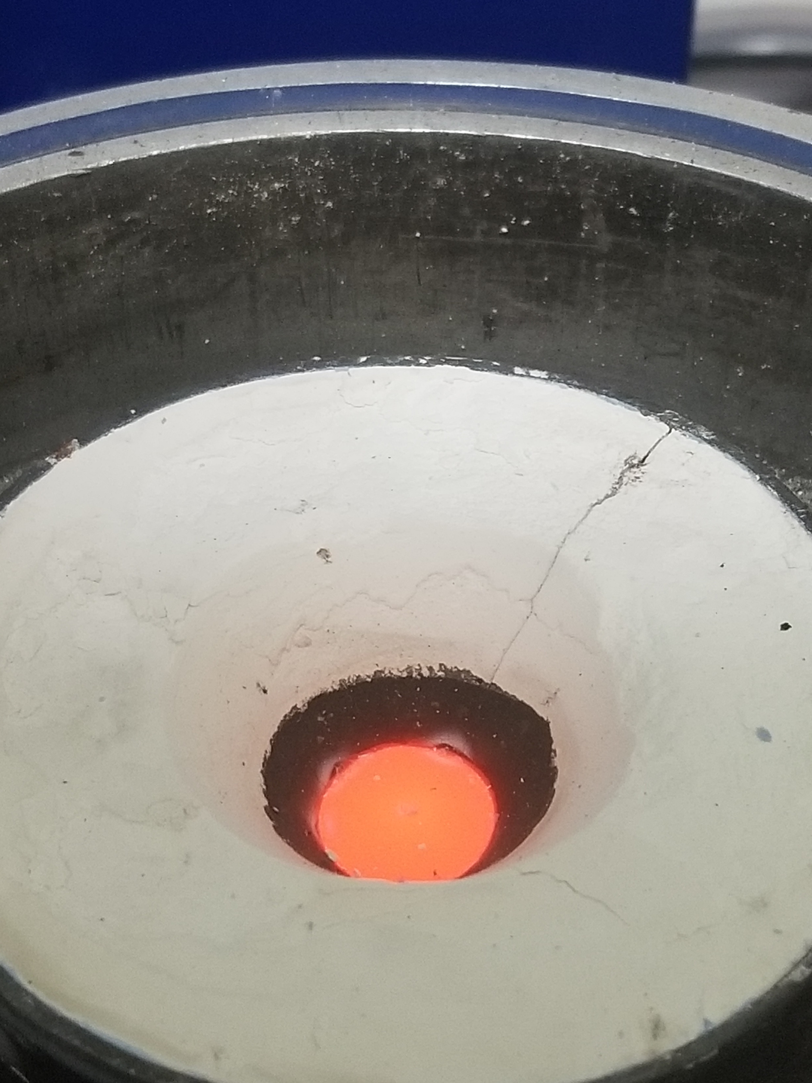

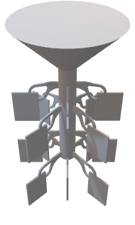
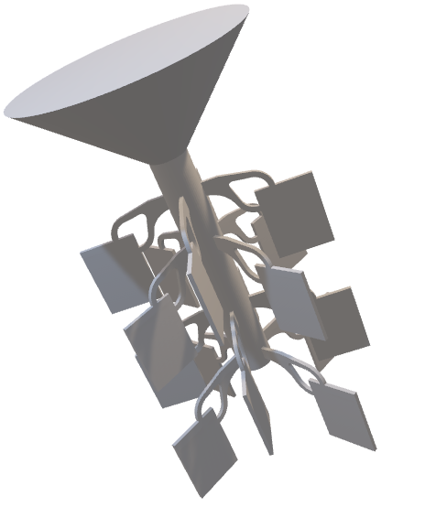
Procédé de Microtexturation : le Moulage à Cire perdue
3D Printed Resin Coupons
Castable Parts in a Refractory Mold
Computer Aided Design
Immersion in Refractory Slurry
3D printing
16 x
T_{room}
Primary vacuum / Ar
Cooking :
Dewaxing,
Dehydration,
Sintering
Removing Mold
Liquid Metal Pouring
T_{metal} = 1600°C
T_{mold} = 850°C Primary vacuum / Ar
T_{mold} = 850°C
P_{atm}
Stainless Steel
Casted Model
Liquid Metal Poured in Refractory Mold
Empty Refractory Mold Preheated
Notes:
Je me suis formé à la CAO
J’ai explorées les paramètres et les limites de l’impression
J’ai mis au point moins propre système de grappage pour avoir le plus de coupon en utilisant le moins de plâtre et de cire que possible
Infiltration entre le métal et le plâtre
Température de moule

Slide 7
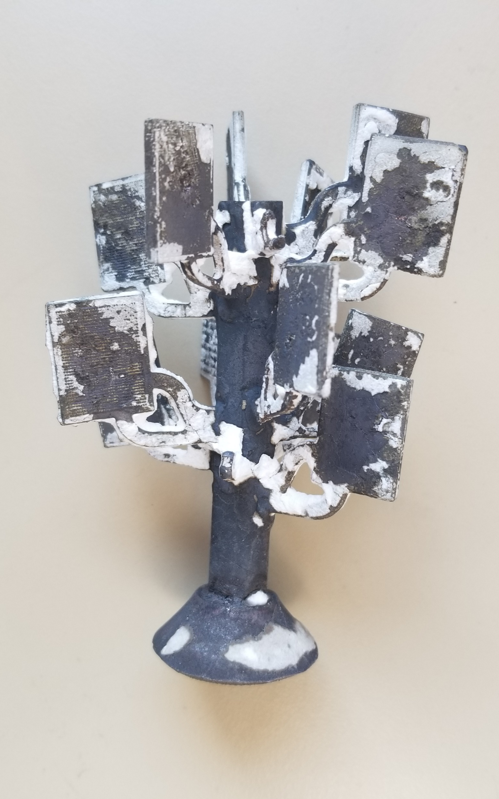
Raw casted part chemical post-treatment
Enlever la calamine et les résidus de moule :
15% HCl
12% H₂SO₄
5% HNO₃
5-10 min à 70°C
Ou
NaOH à saturation
à 80°C
1 cm
1 cm

Slide 8
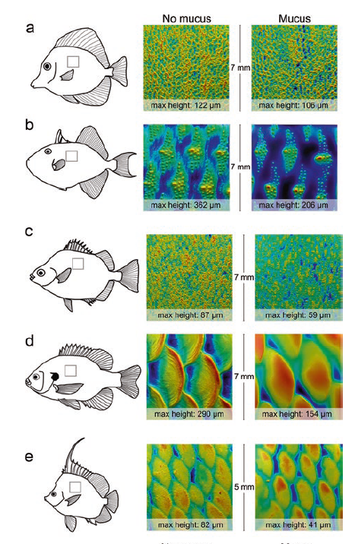
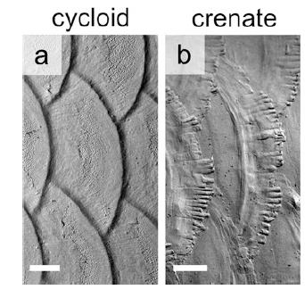
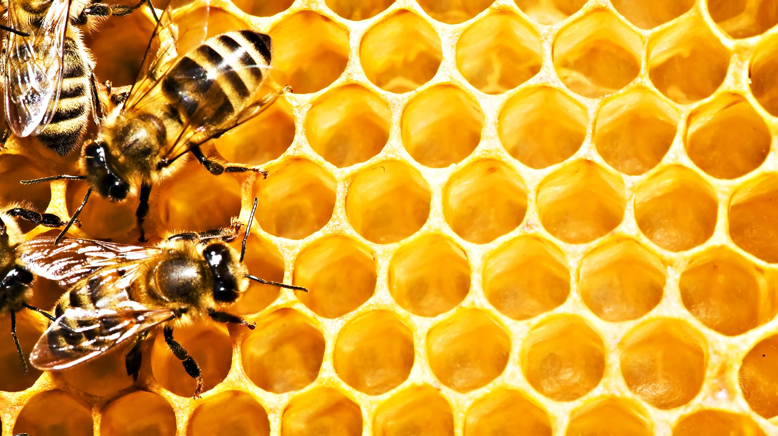
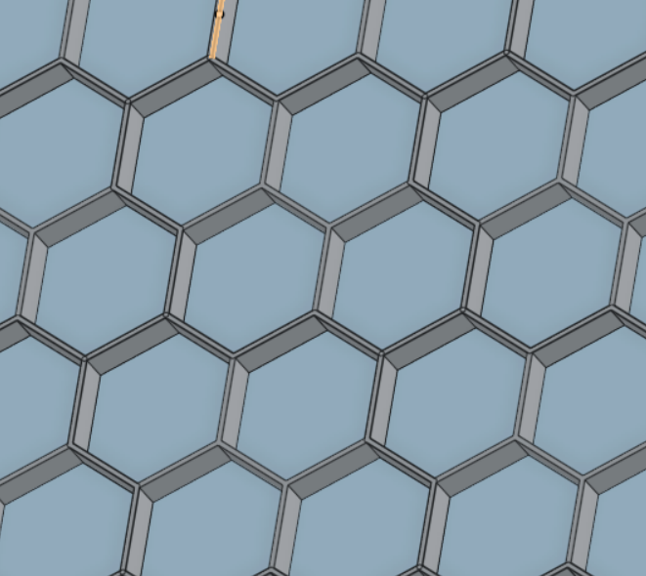
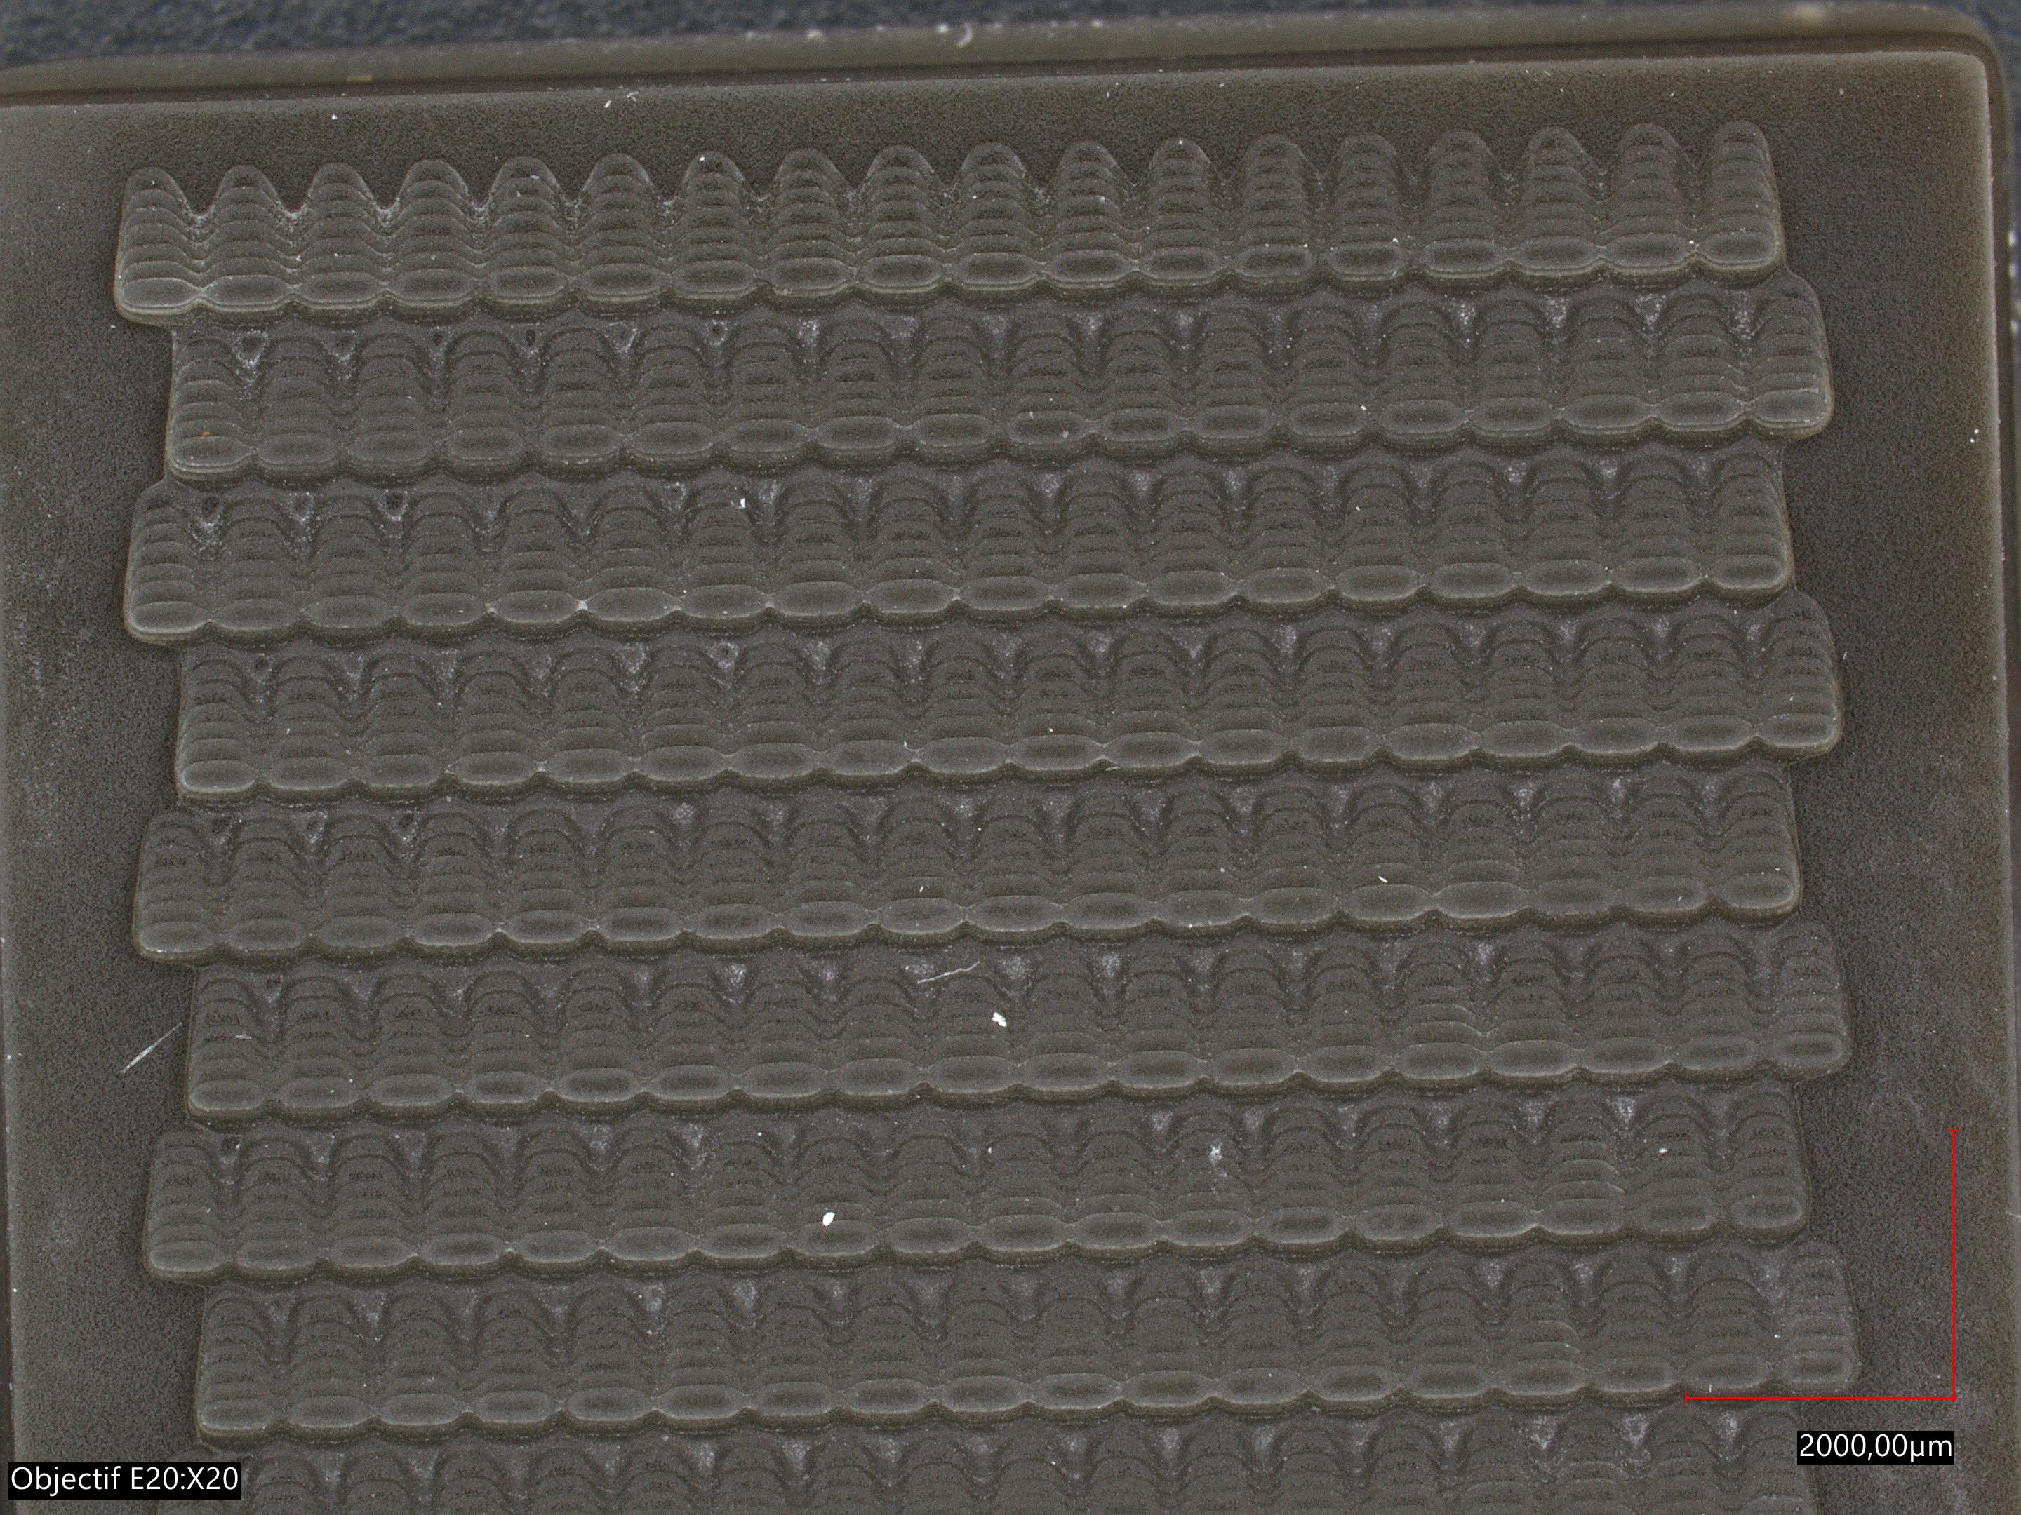
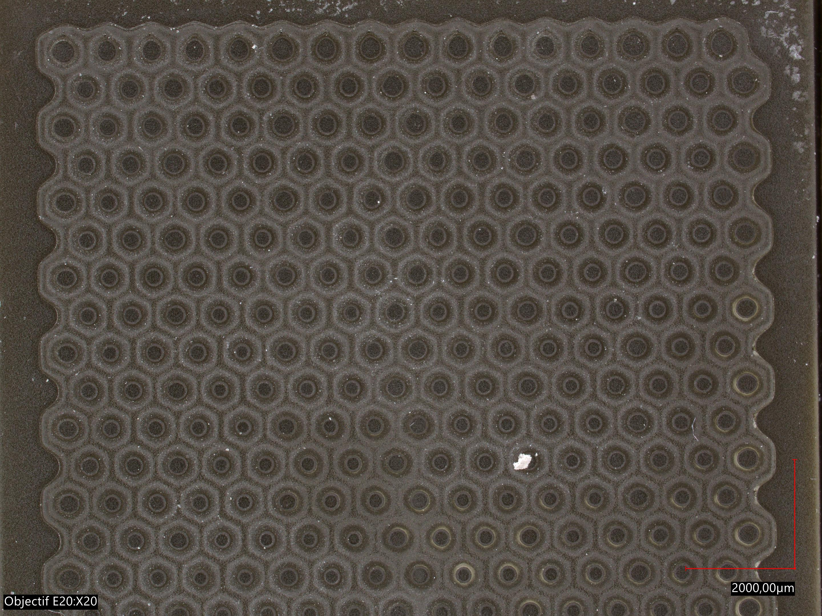
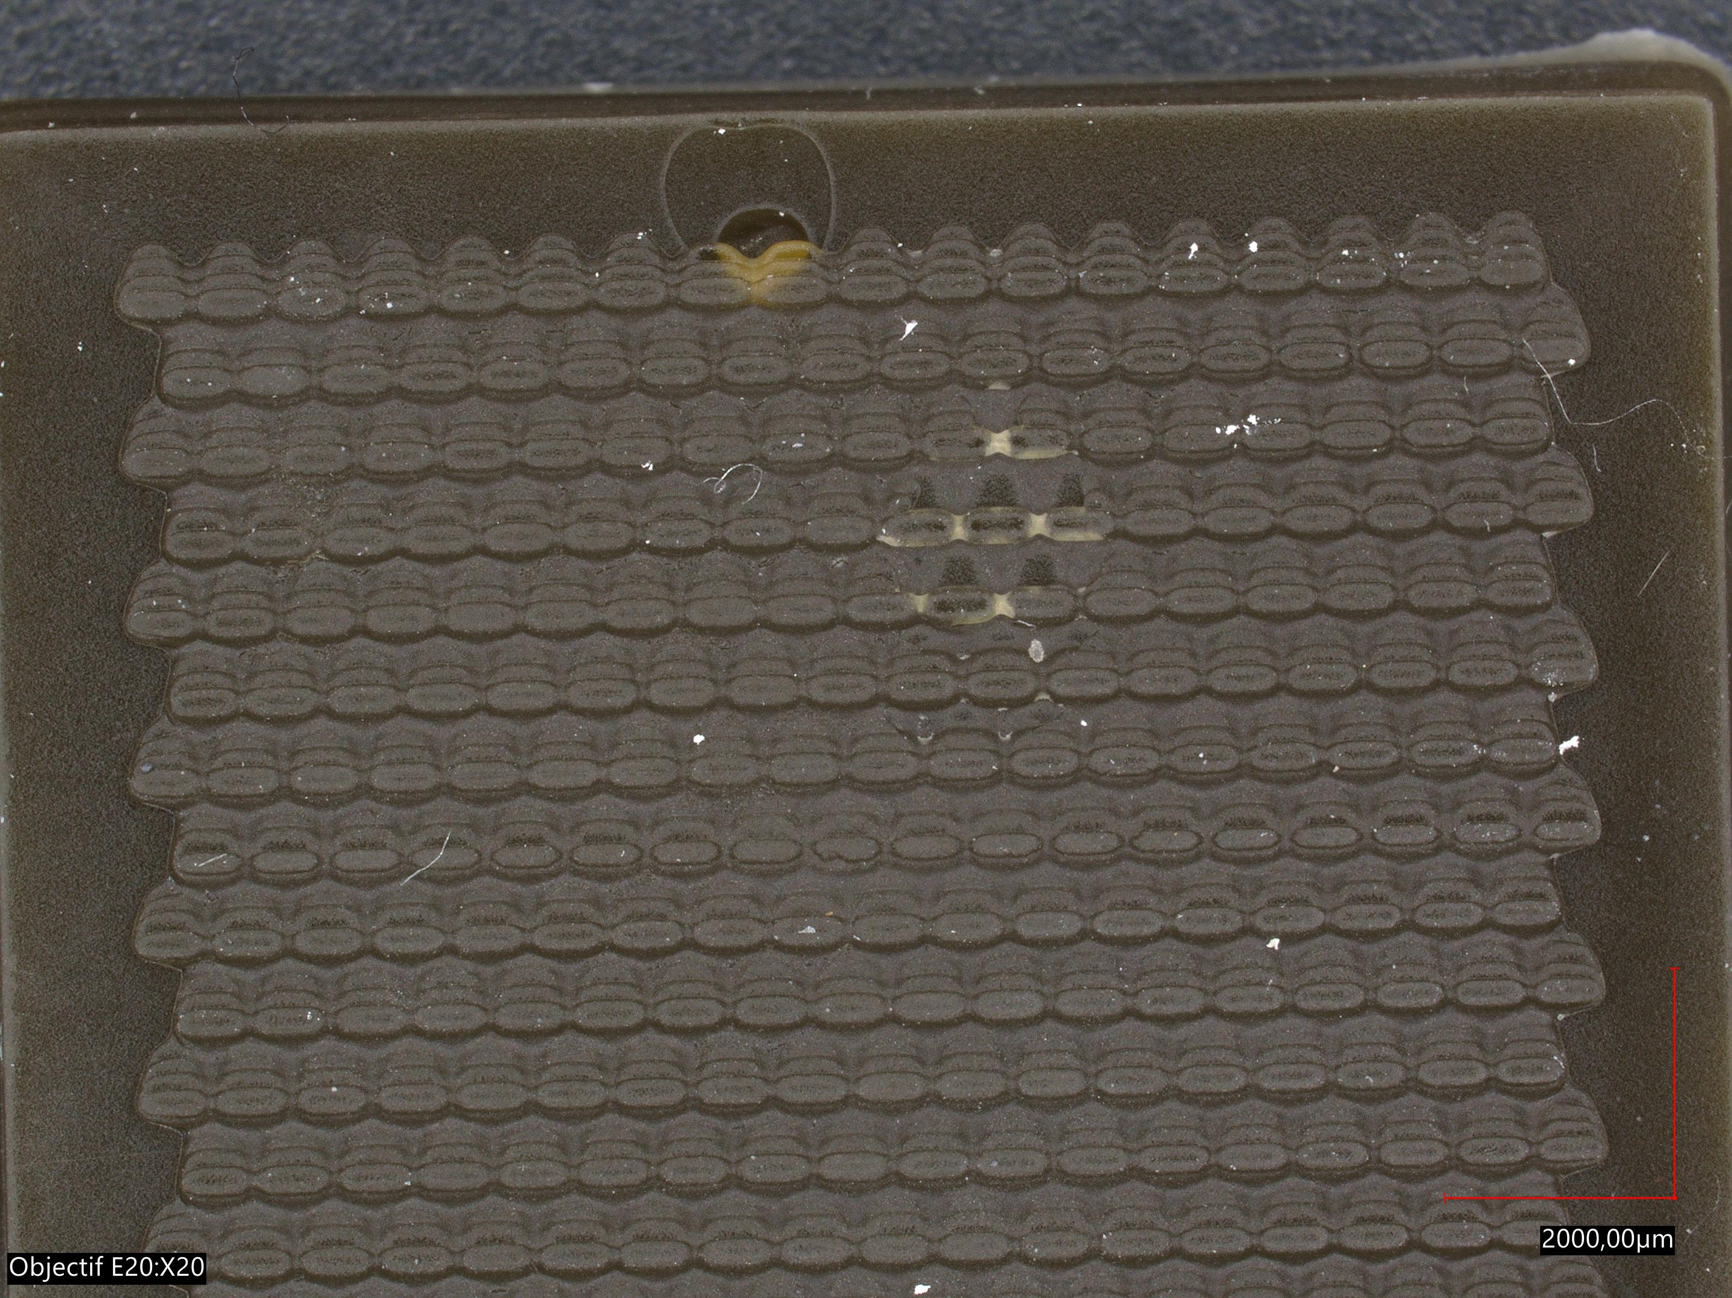
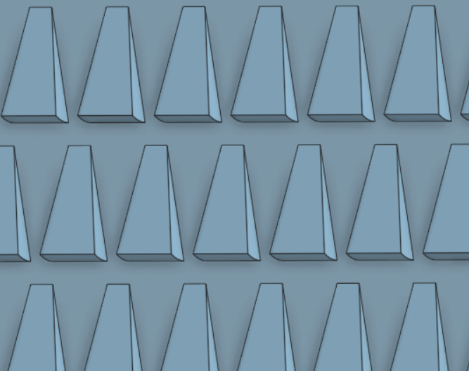
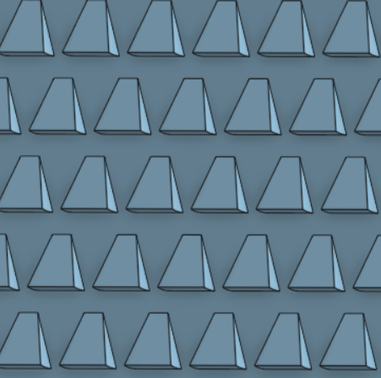
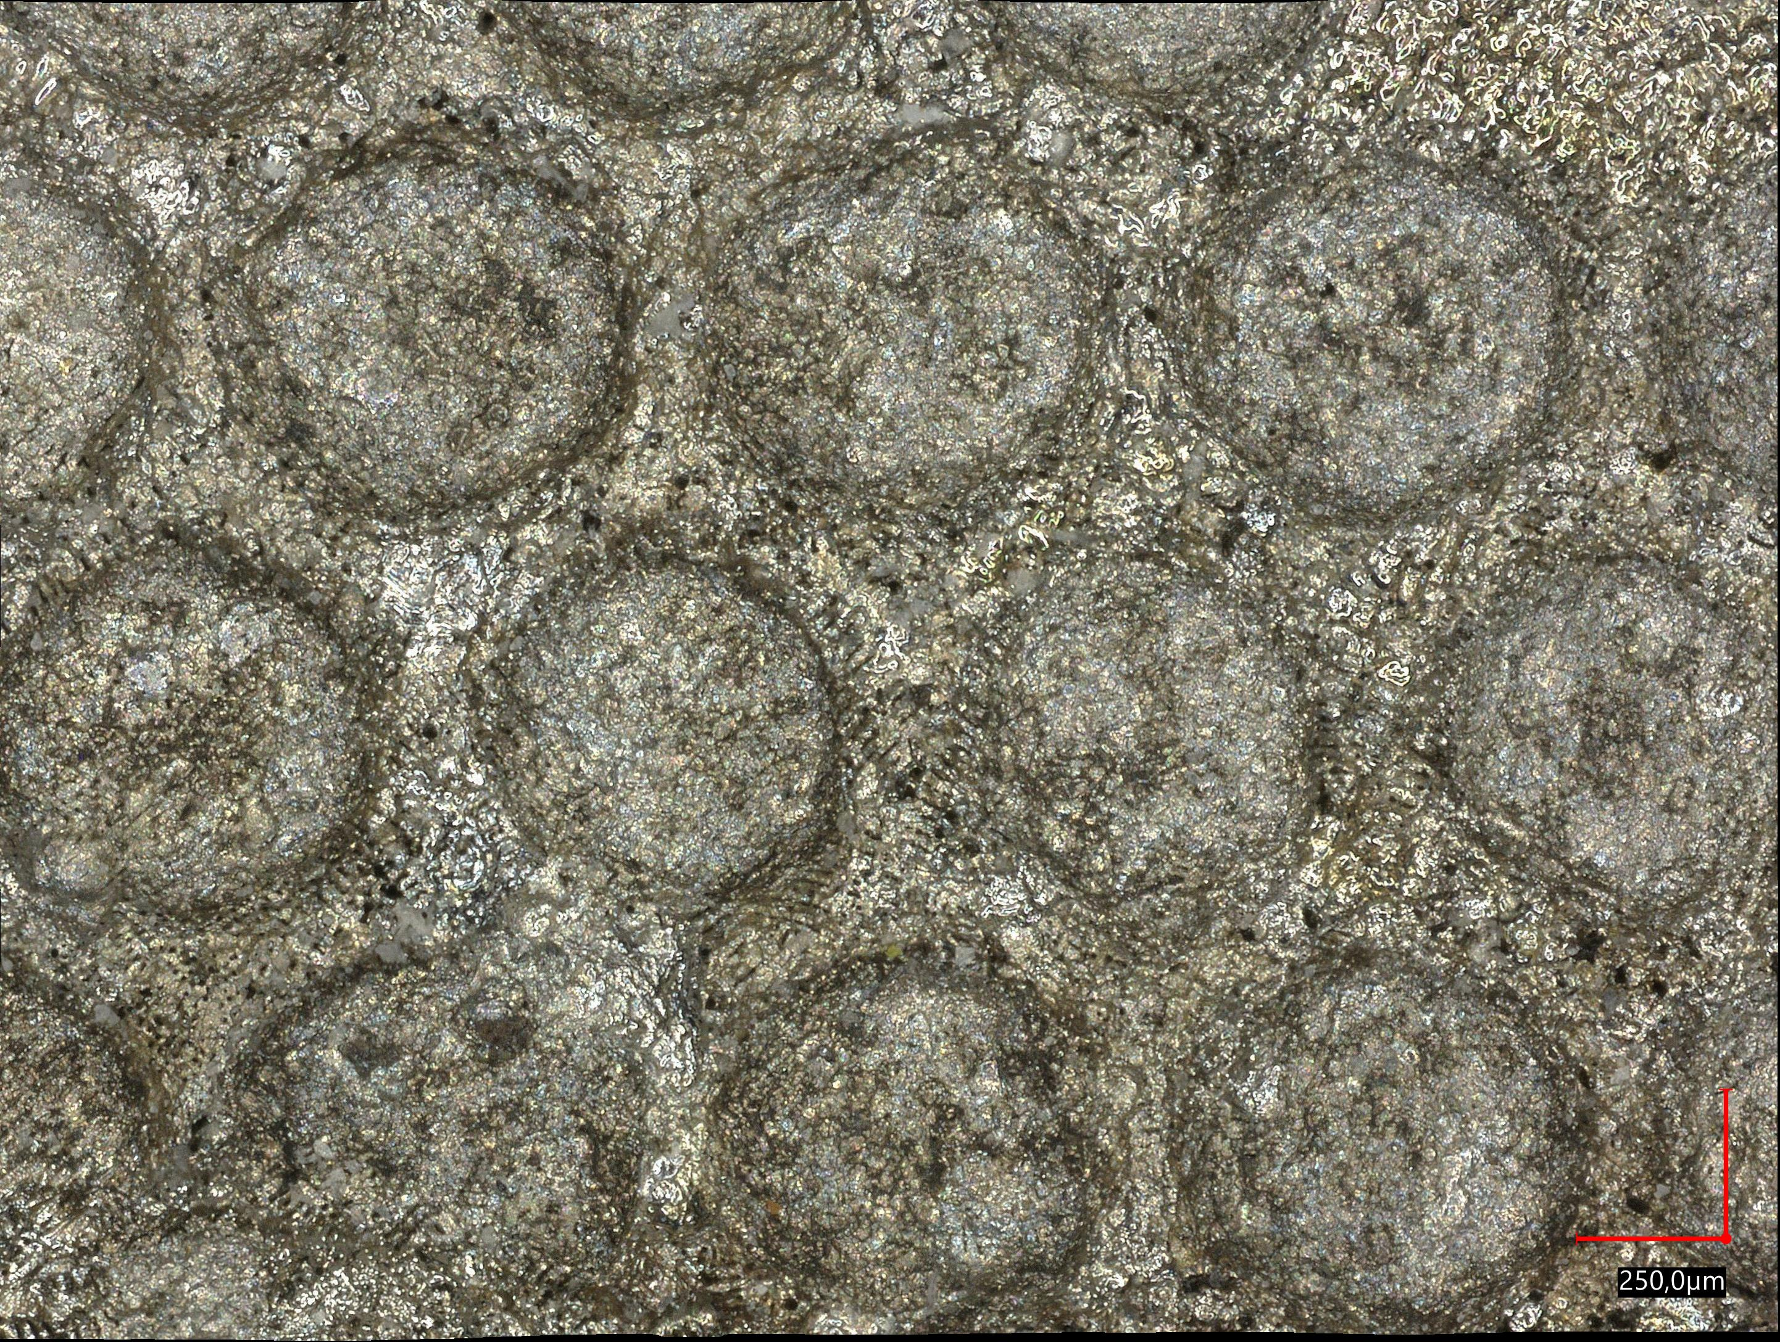
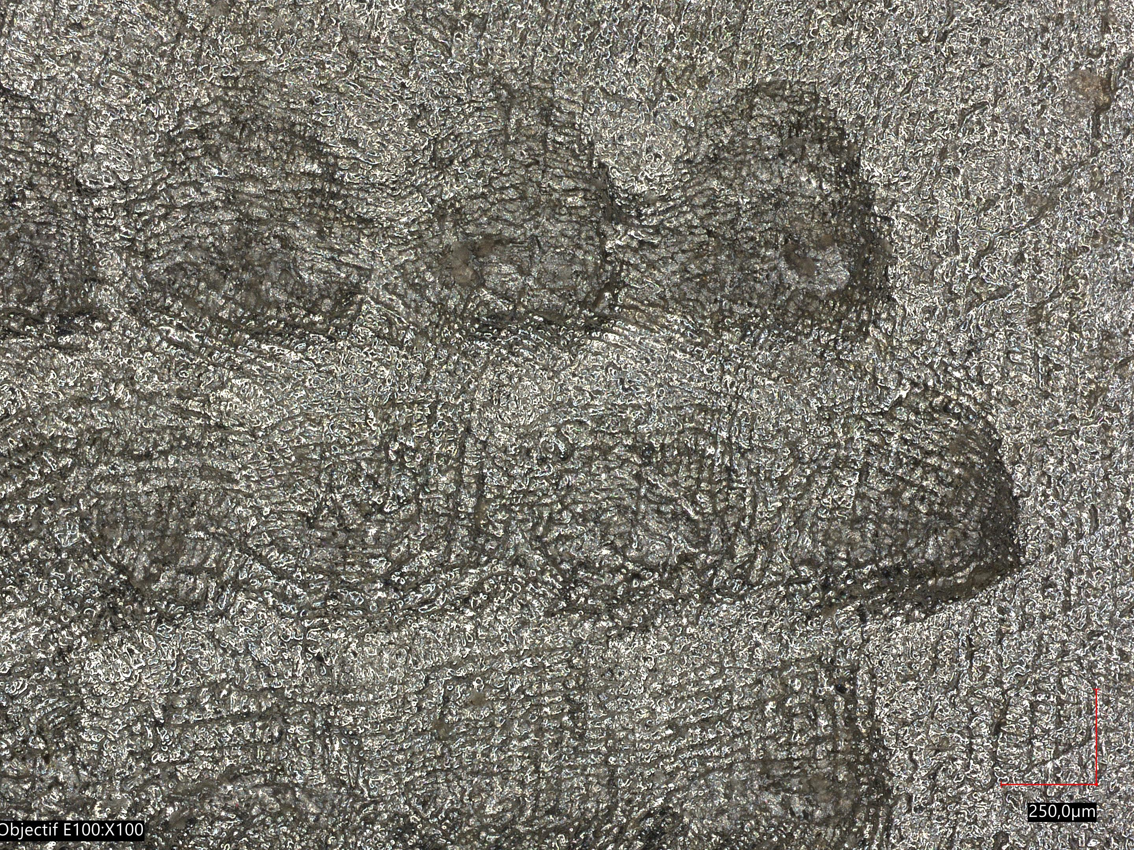
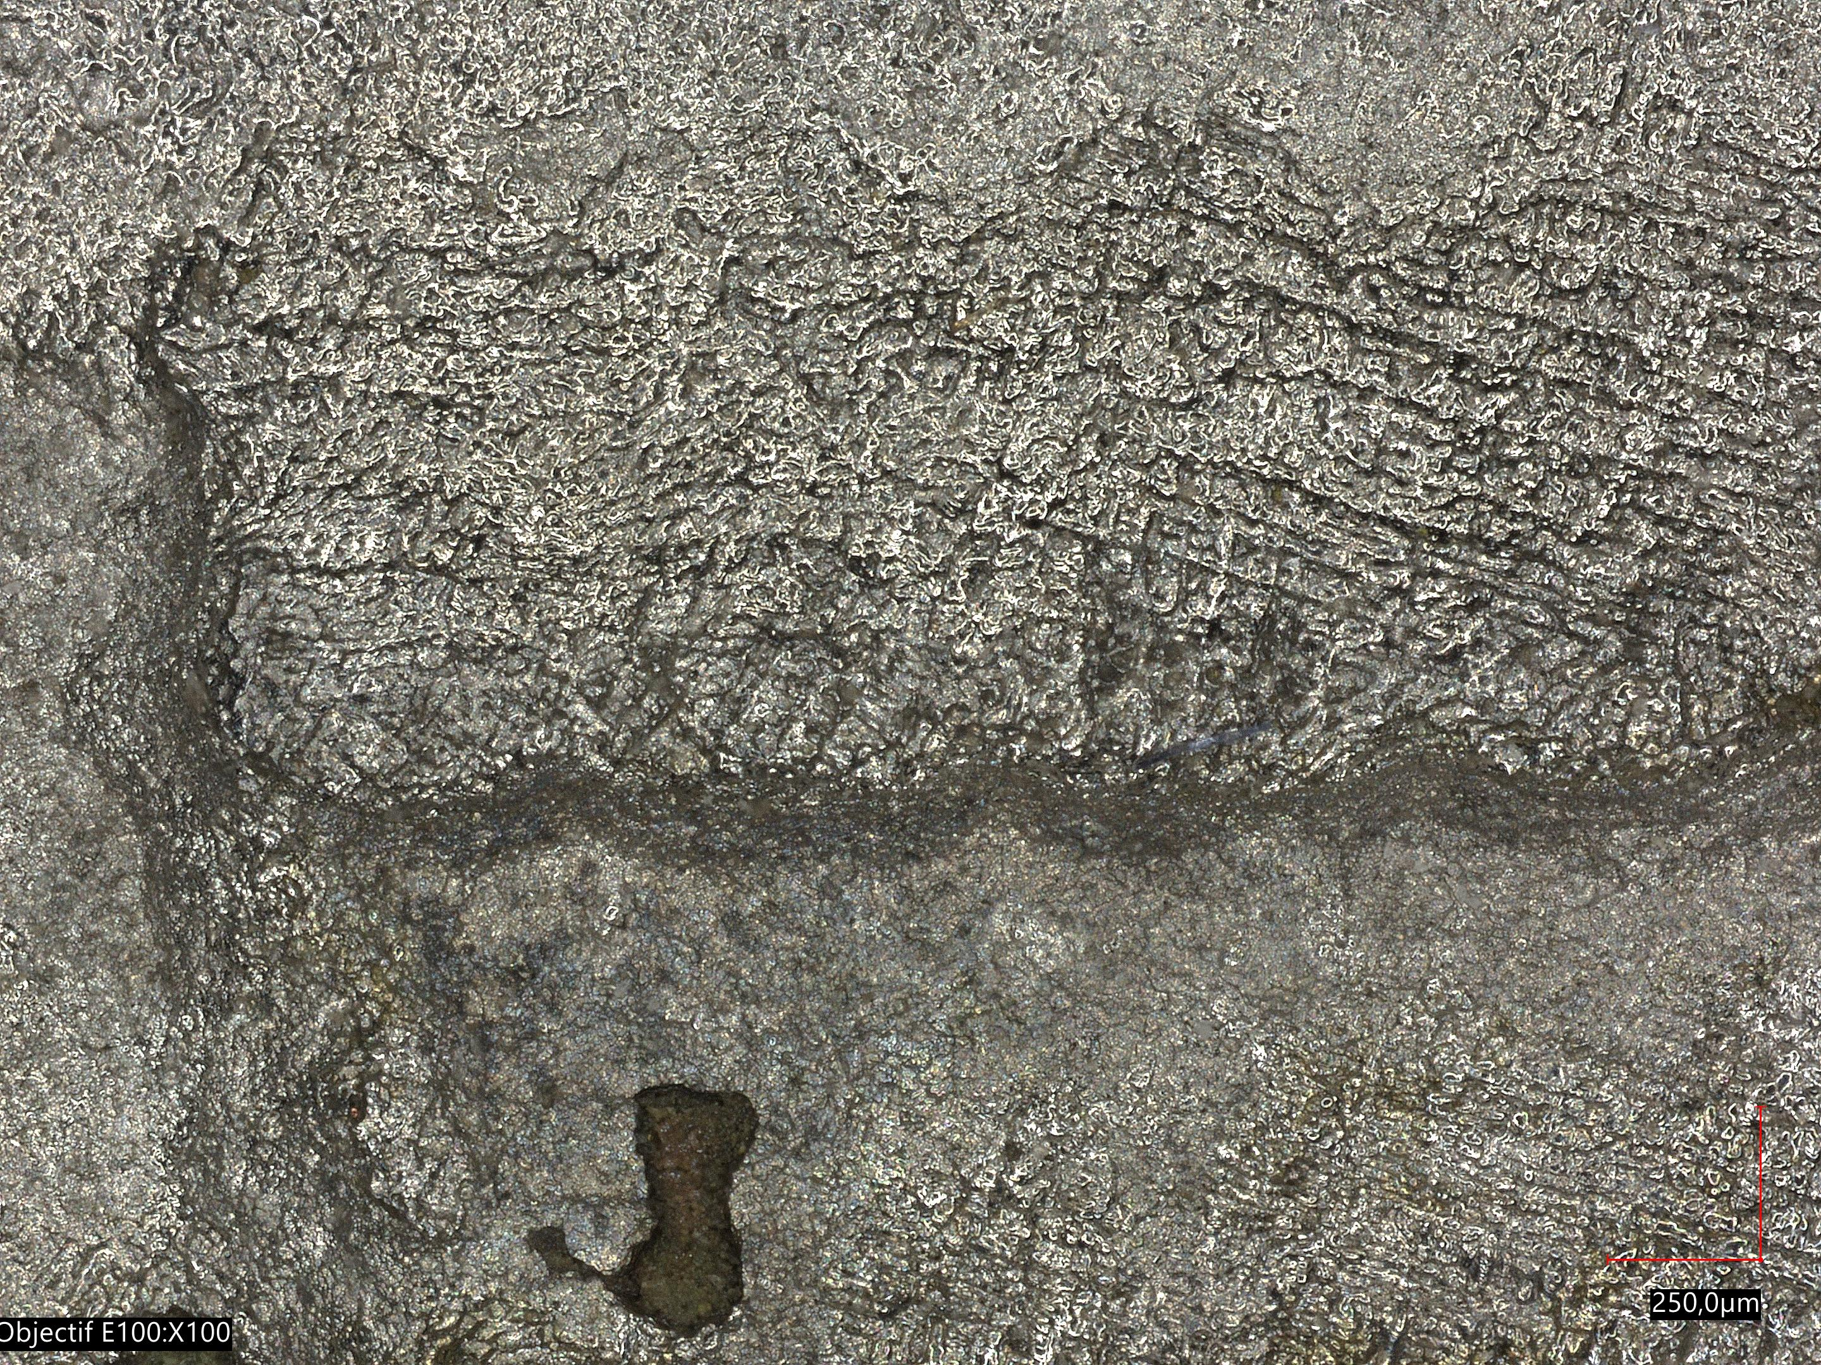
Surfaces bio-inspirées microtexturées
0,5 mm
0,5 mm
0,5 mm
Bio-inspiration
Bio-inspiration
2 mm
2 mm
2 mm
Nid d’abeille
Petites écailles
Longues écailles
Moulage en
acier inox
250 µm
250 µm
250 µm

Slide 9
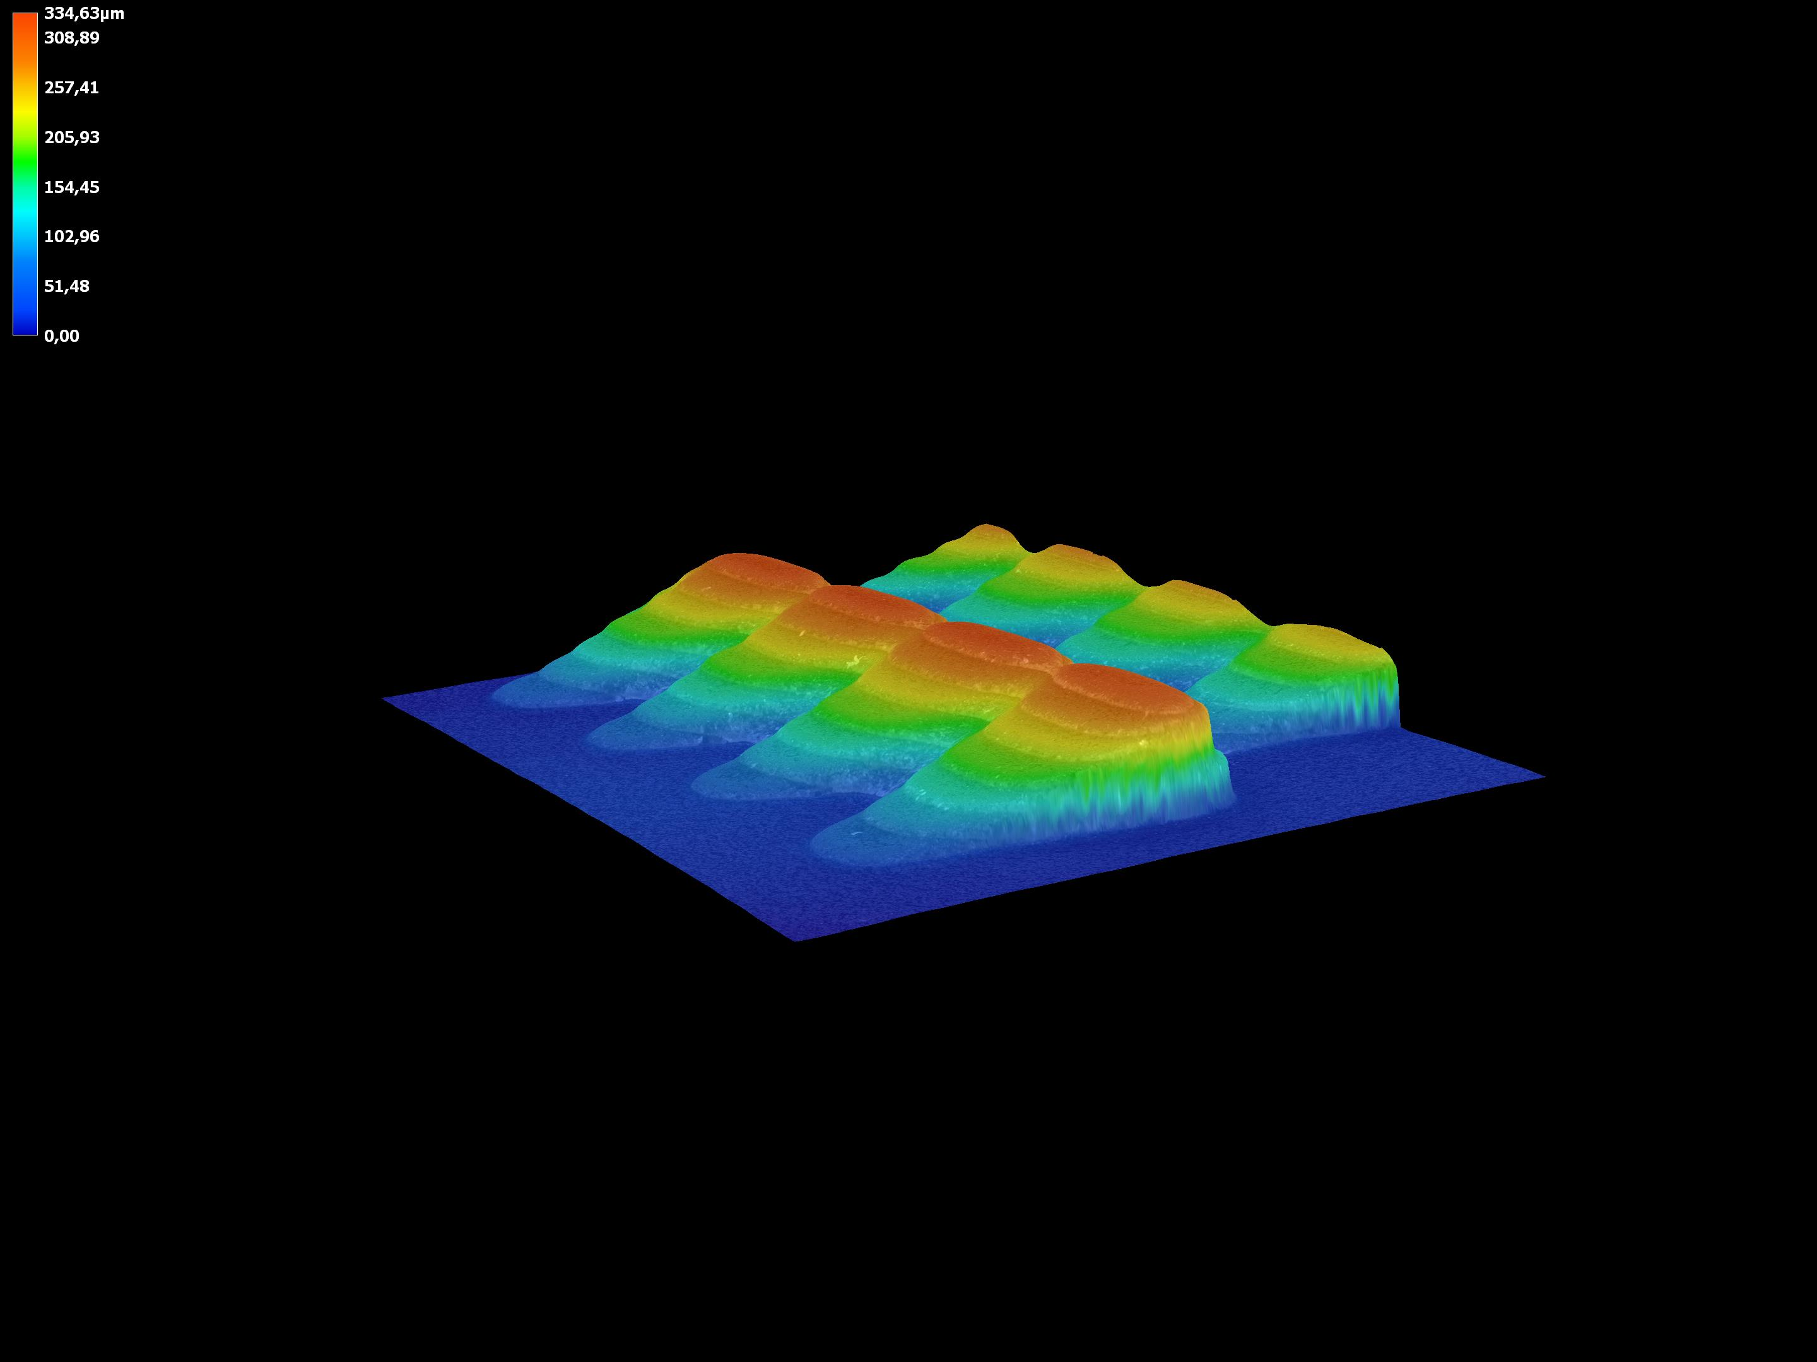

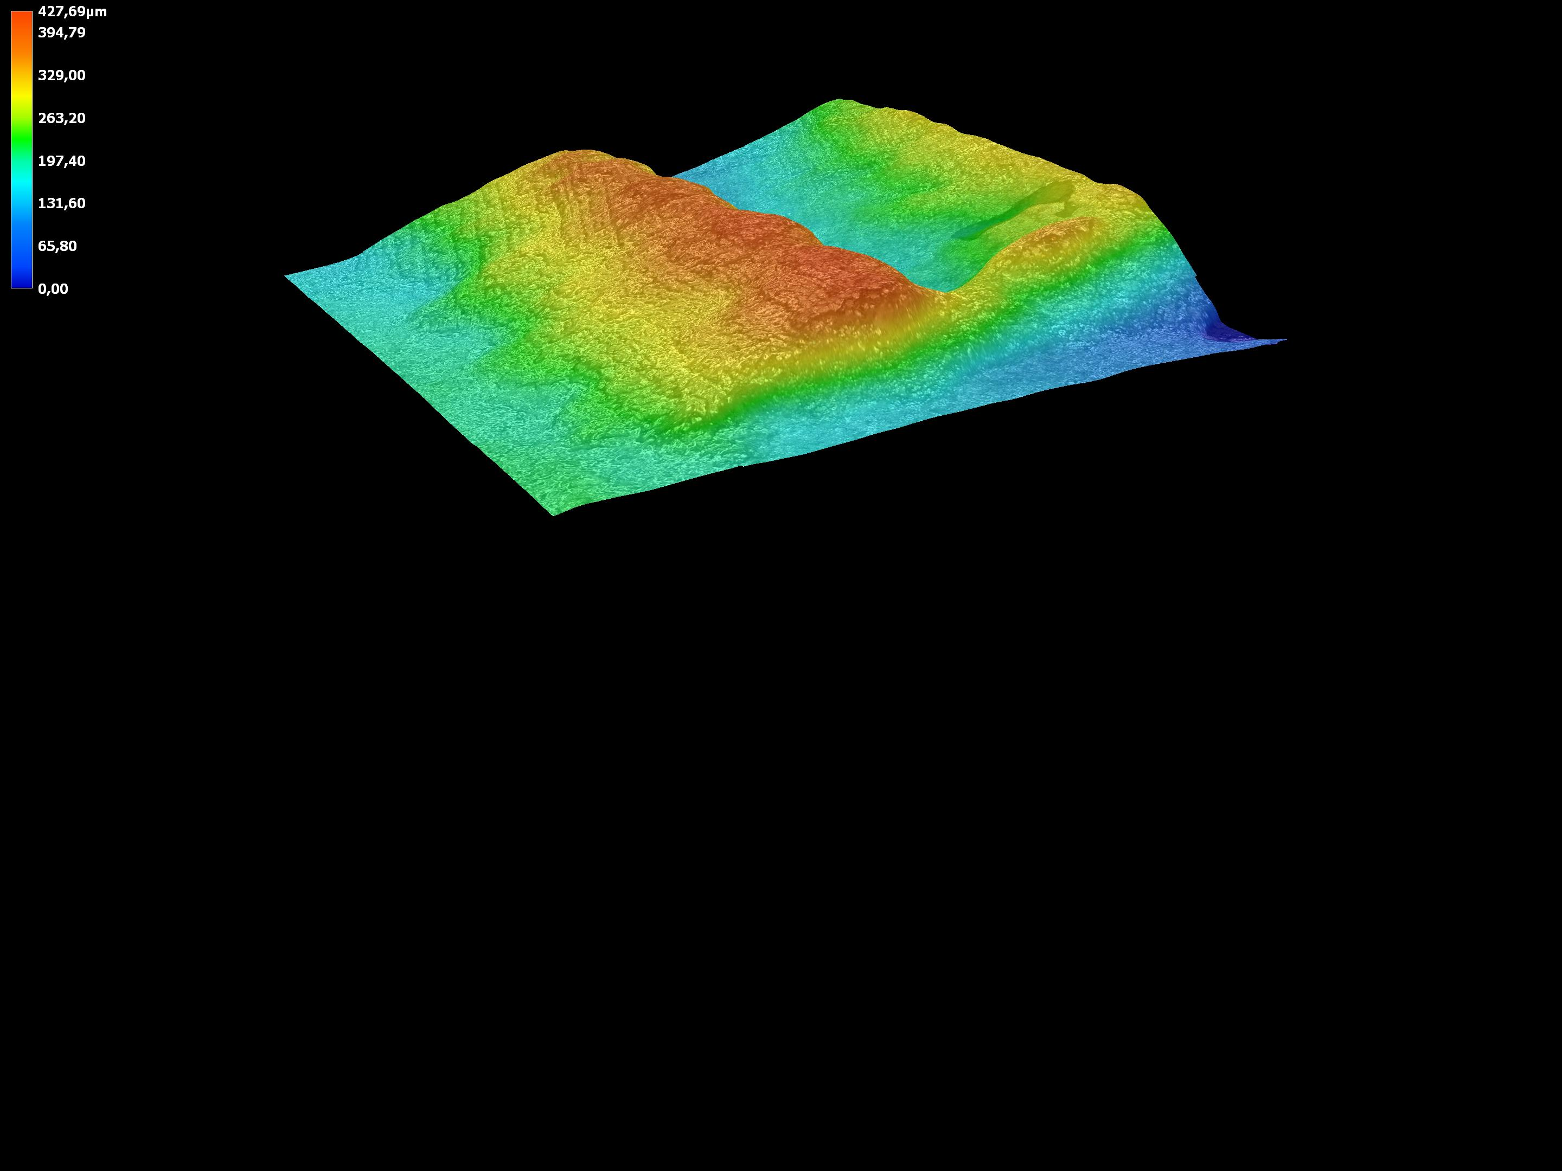
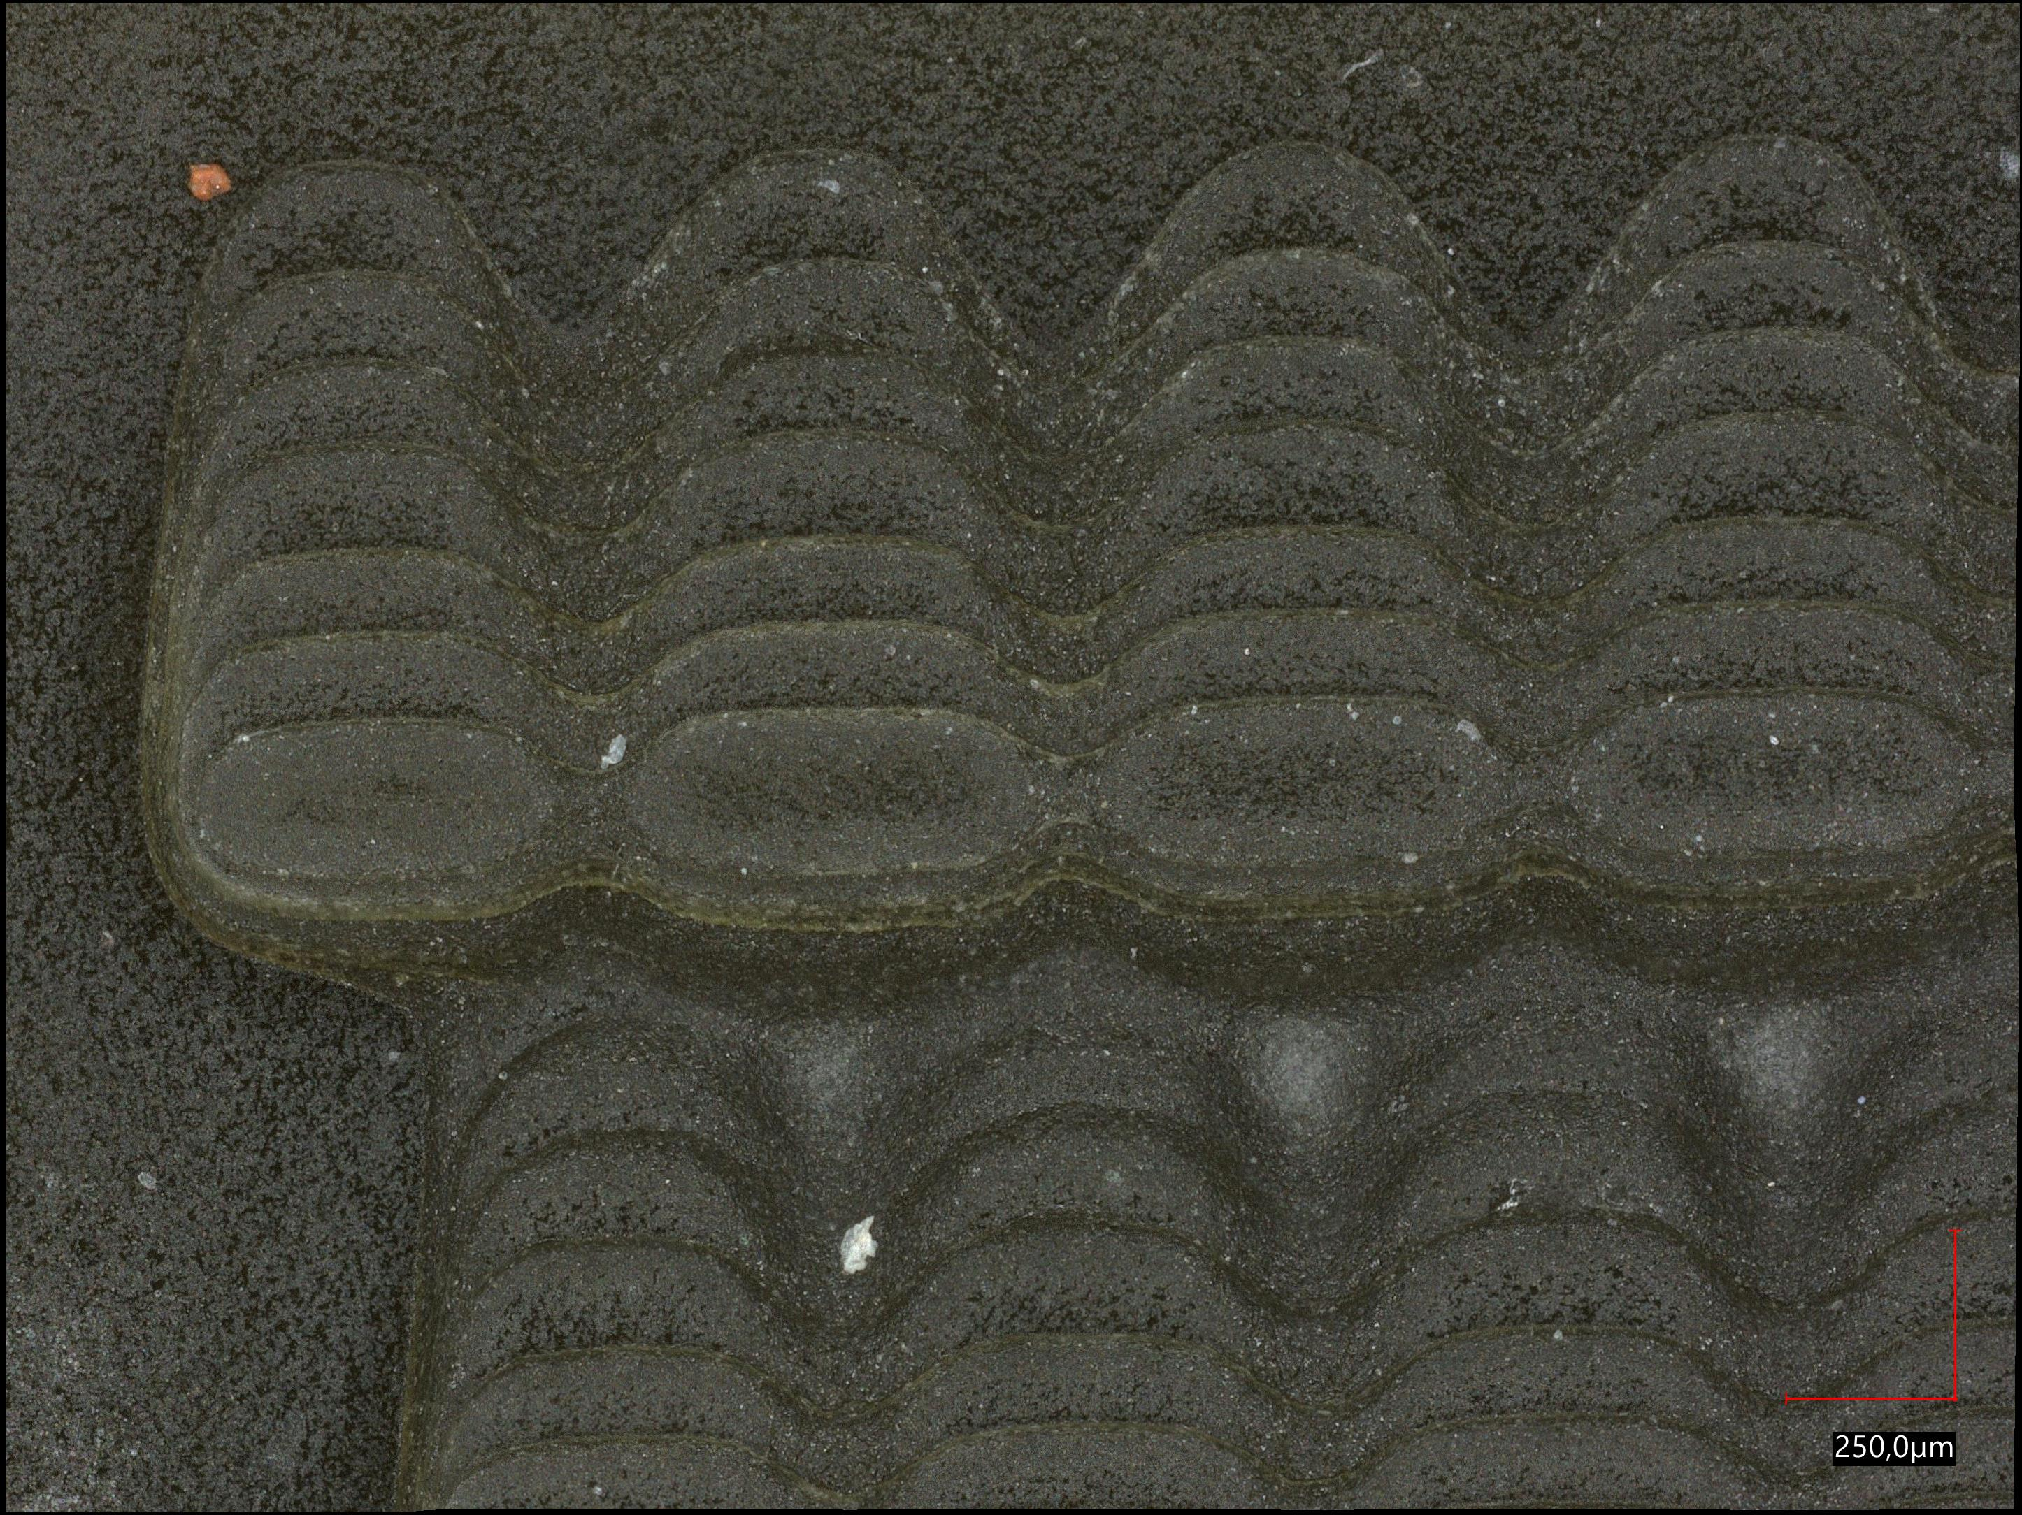
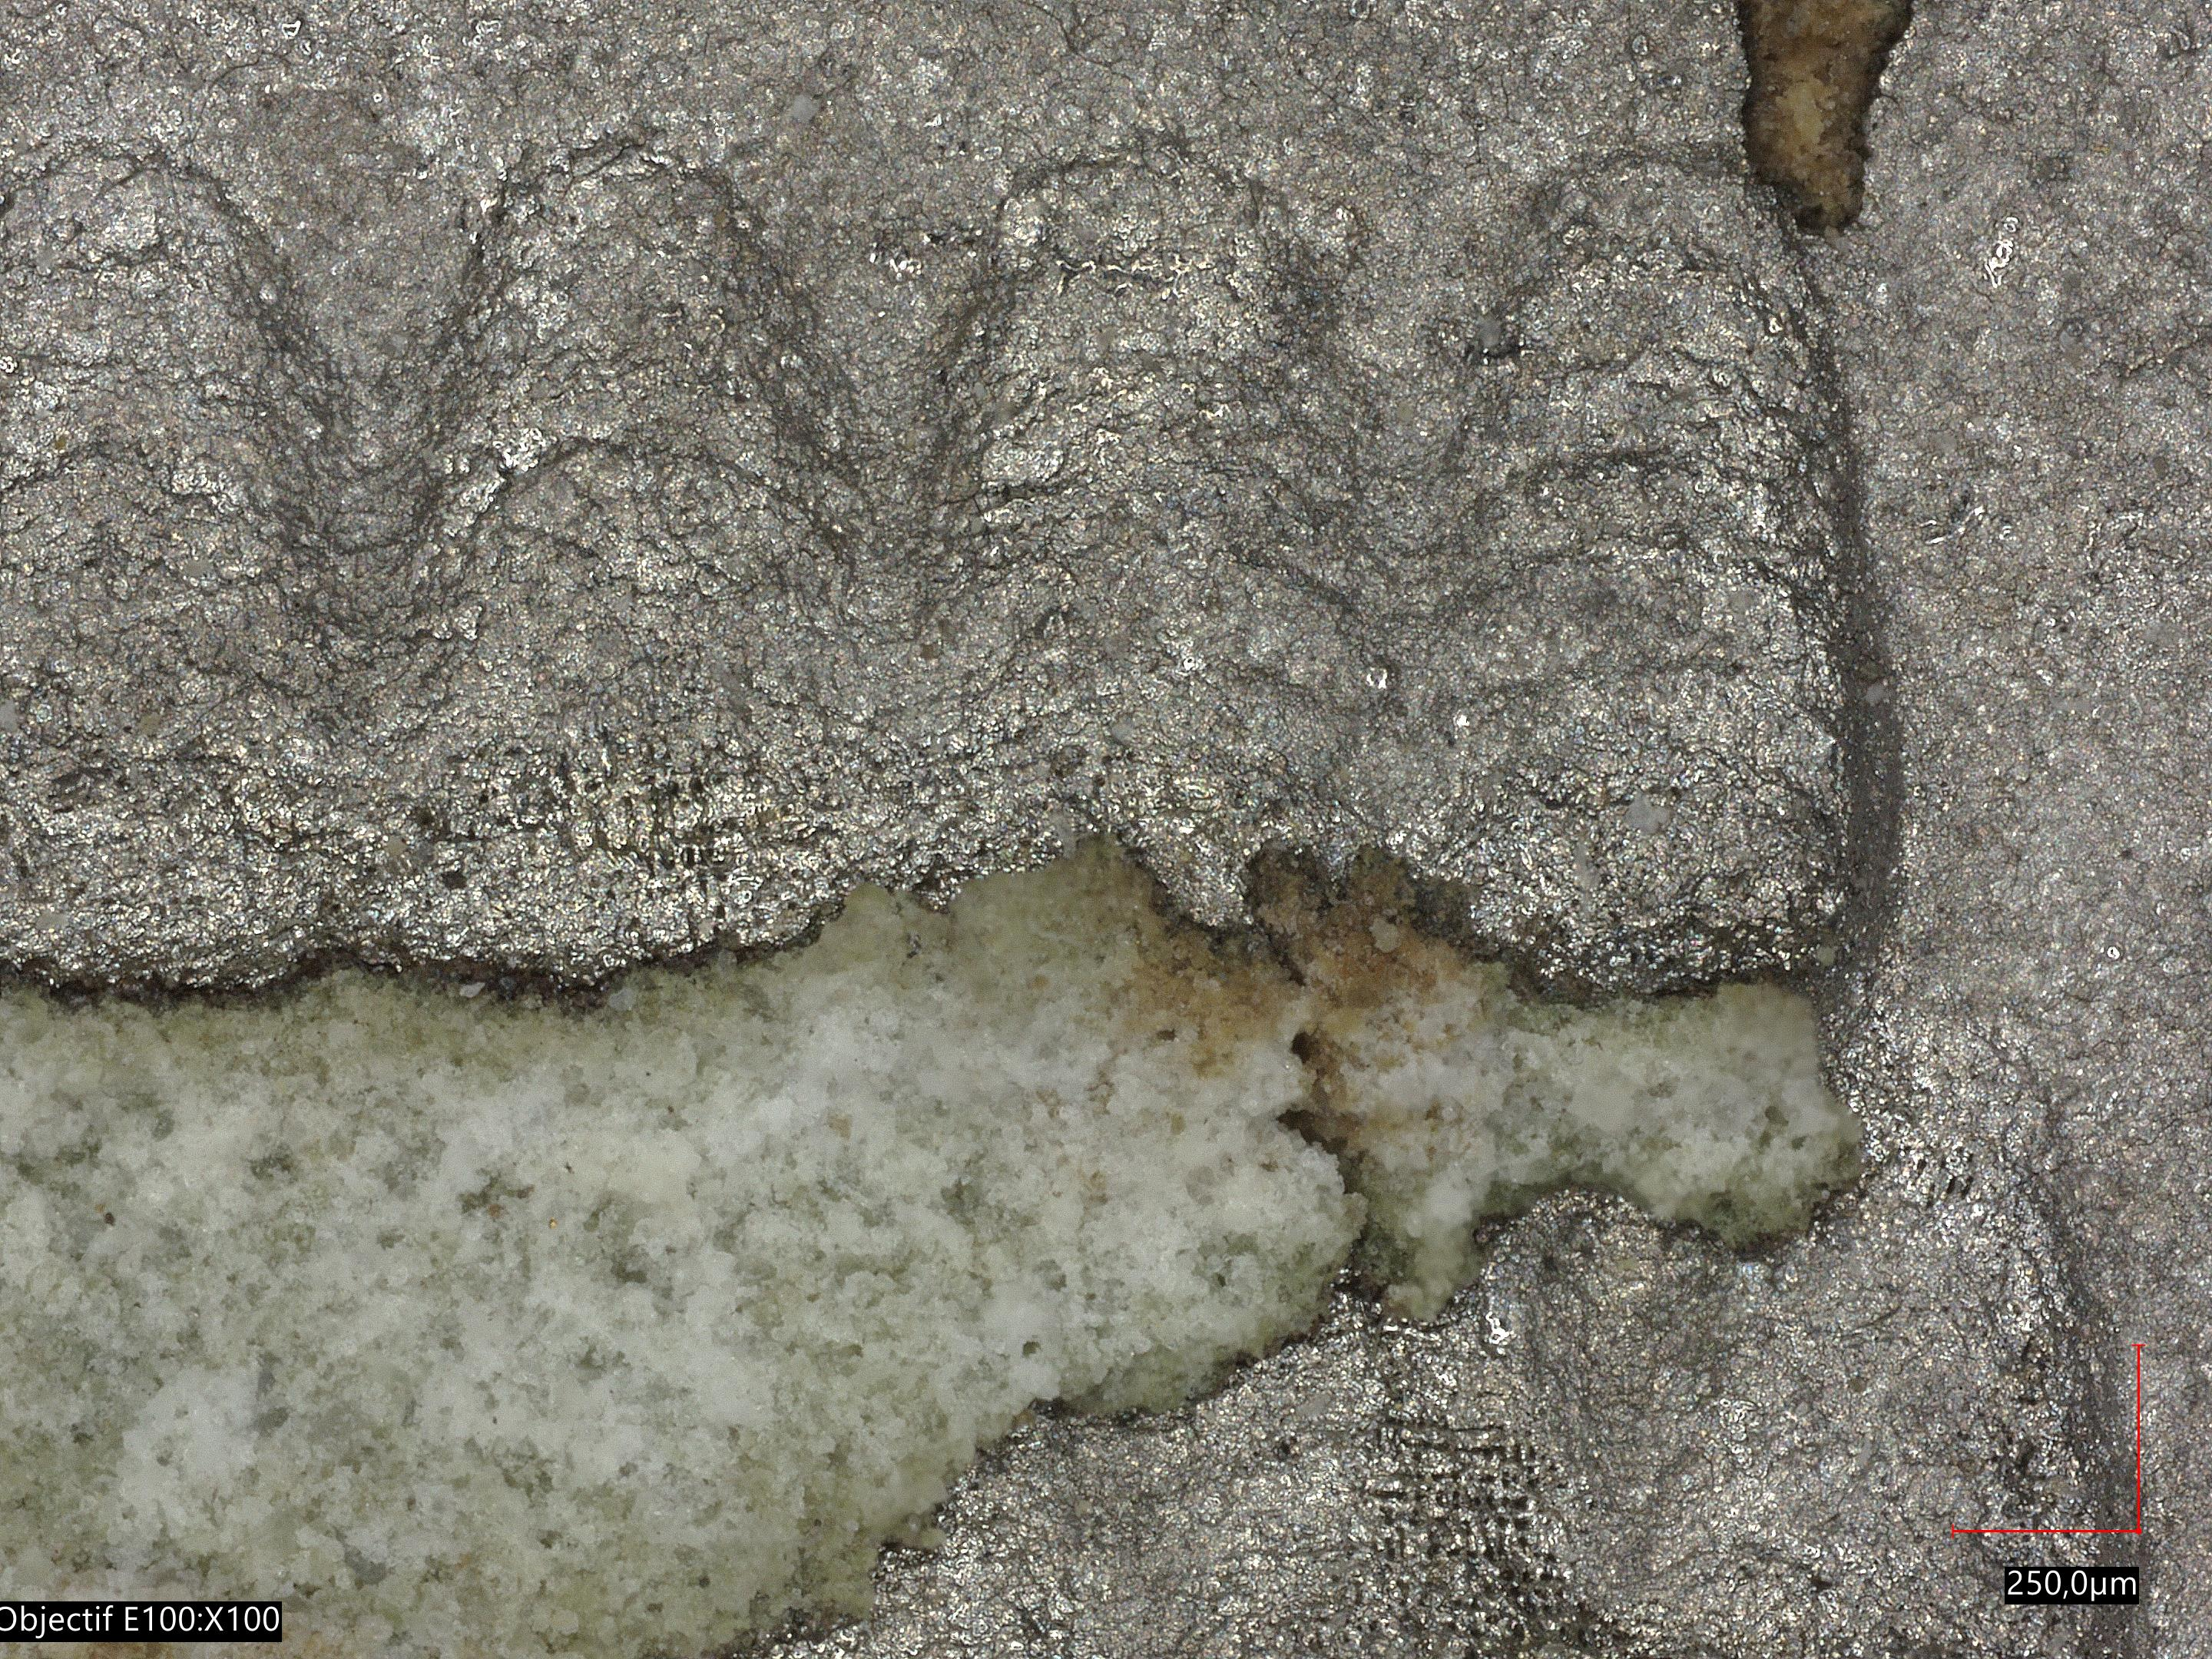
Surface characterization
Computer Aided Design
Nanotextured Microarchitecture
3D printing
Metal casting
→ Can I quantify the detail loss ?
Sa : Arithmetic mean height
Sz : Maximum height
Sq : Quadratic mean height (Standard deviation)
Optical Microscope
Profilometer
9

Slide 10

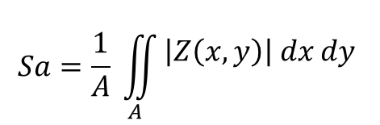
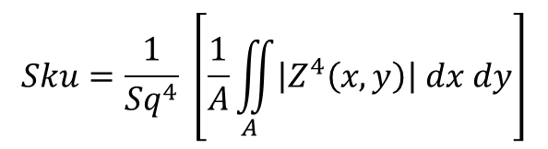
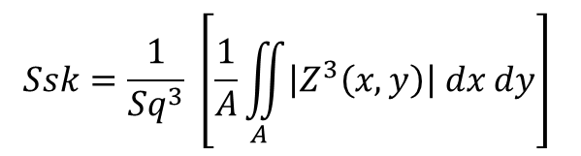
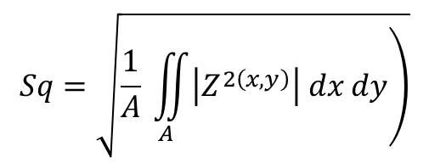
Caractériser les propriétés des surfaces
Paramètres de rugosité
Signification
Polymer→ Métal
$$Sa=\frac{1}{A} \iint_{A}{\begin{aligned}&\left|Z\left(x,y\right)\right| dx dy \\ &\end{aligned}}$$
→ Moyenne arithmétique des hauteurs
≈
$$Sq=\sqrt{\left.\frac{1}{A} \iint_{A}{\left|Z^{2\left(x,y\right)}\right| dx dy}\right)}$$
→ Moyenne arithmétique quadratique des hauteurs
↑
$$\begin{aligned}&Sz=\min{Z\left(x,y\right)+\max{Z\left(x,y\right)}} \#\end{aligned}$$
→ Longueur maximale
$$Ssk=\frac{1}{Sq^{3}} \left[\frac{1}{A}\iint_{A}{\left|Z^{3}\left(x,y\right)\right| dx dy}\right]$$
→ Dissymétrie de la distribution par rapport au plan moyen
↑
≈
$$Sku=\frac{1}{Sq^{4}} \left[\frac{1}{A}\iint_{A}{\left|Z^{4}\left(x,y\right)\right| dx dy}\right]$$
→ Aplatissement du profil de rugosité

Slide 11
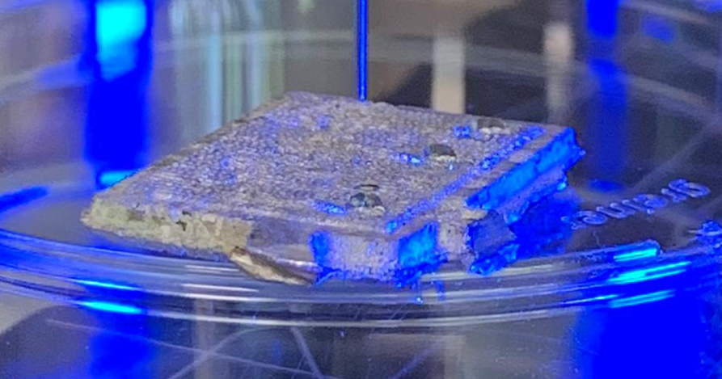
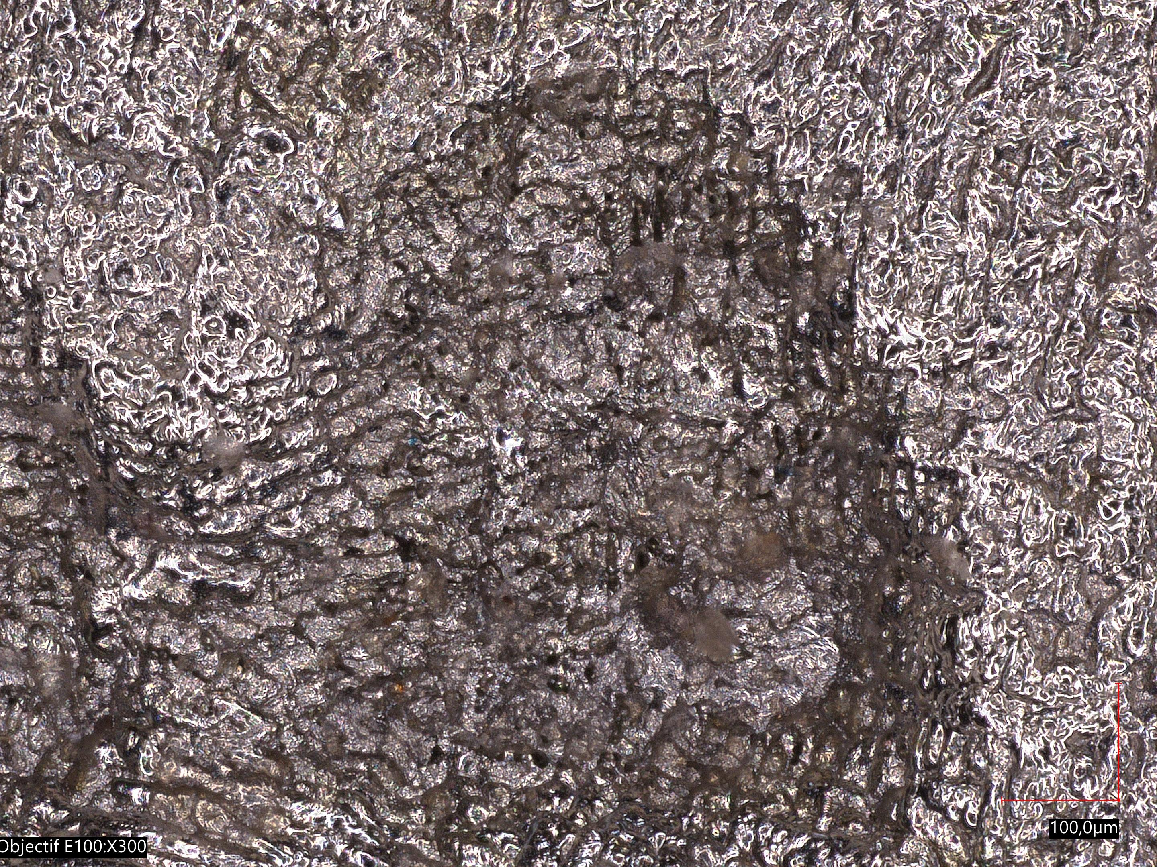
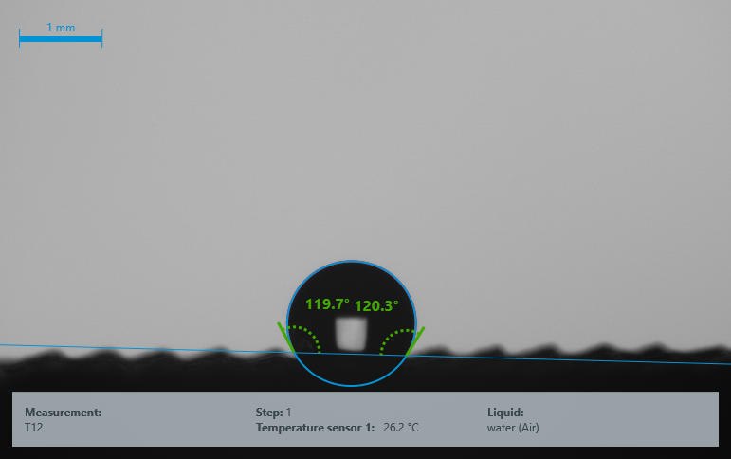
Hydrophobic behavior of the casted coupons
100 um
→ Quantify the chemical etching contribution
250 um

Slide 12
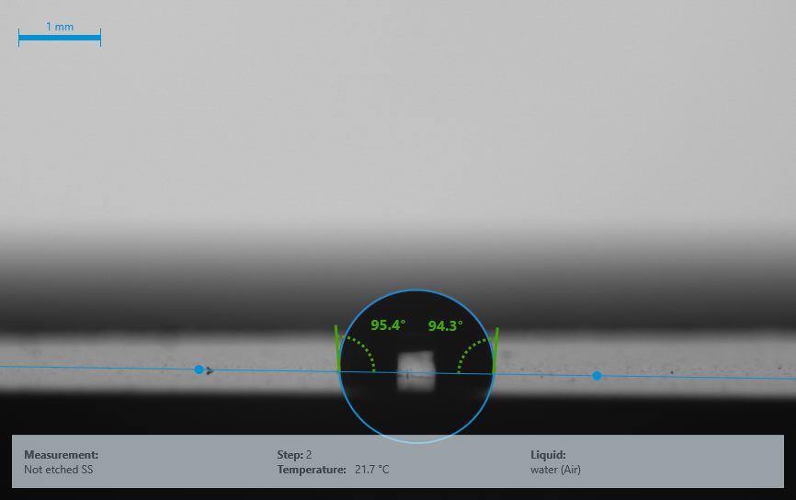
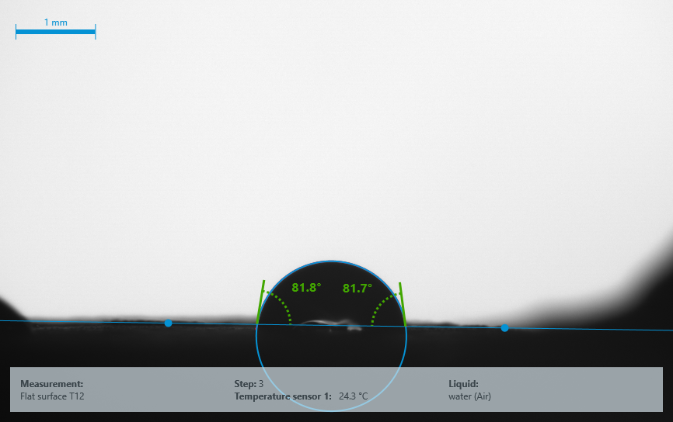
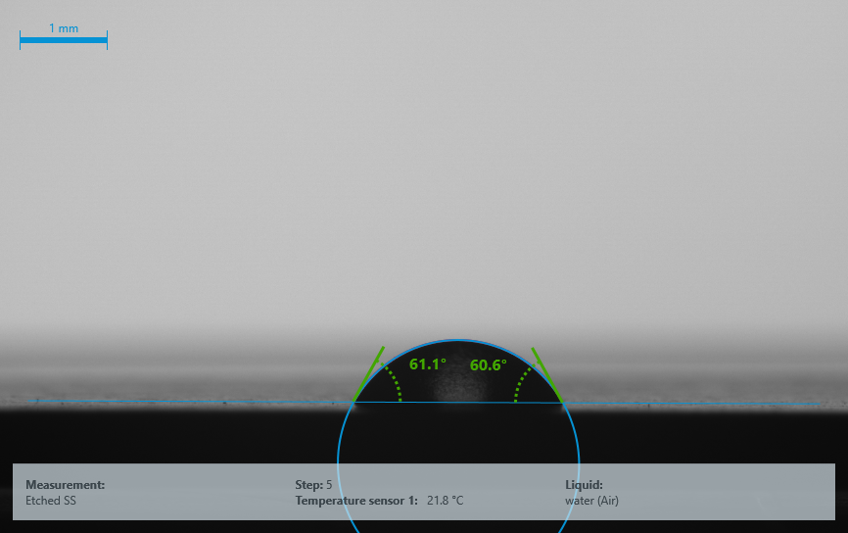
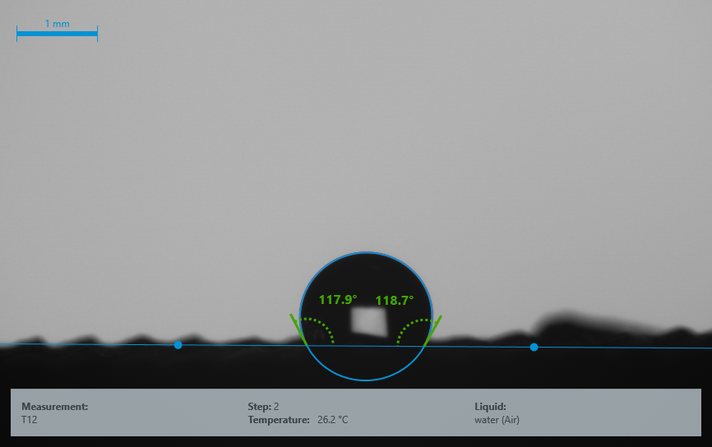
Caractériser les propriétés des surfaces
Moy : 94,7° (±1,8)
Moy : 81,7° (±11,5)
Inox natif
Inox de fonderie plat attaqué à l’acide
Moy : 59,2° (±1,3)
Moy : 121,5° (±7,3)
Inox attaqué à l’acide
Inox de fonderie texturé attaqué à l’acide
→ Discerner les contributions de la microtexturation dans l’hydrophobicité de la surface

Slide 13
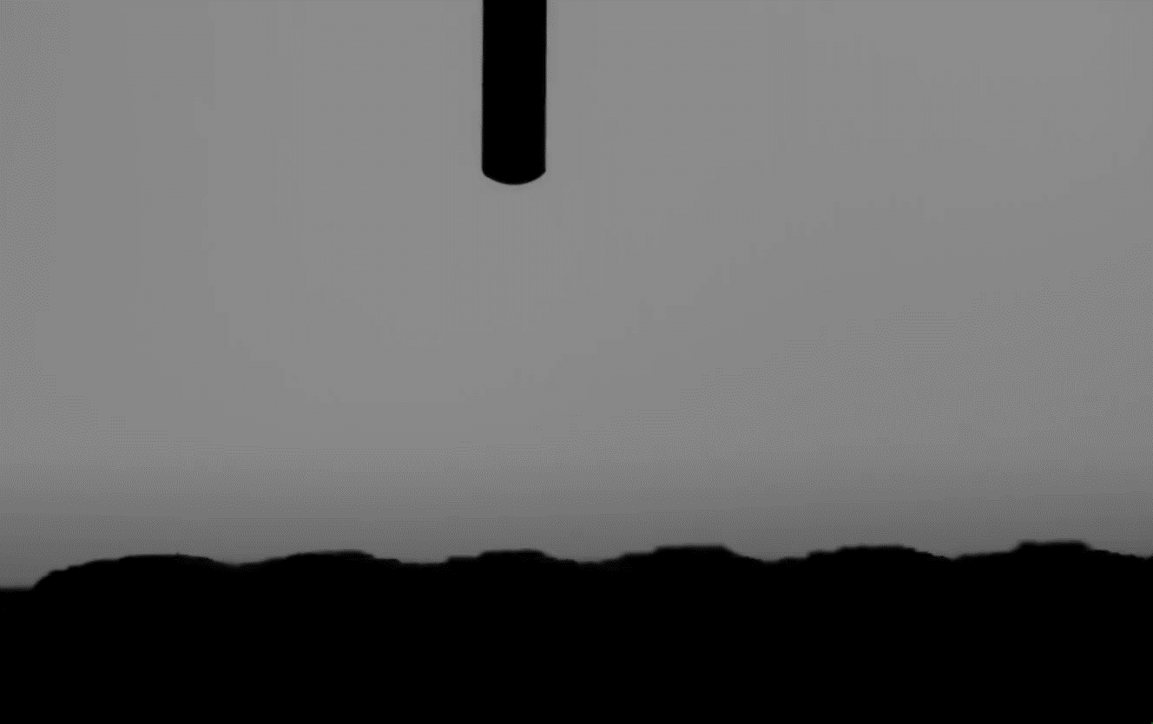
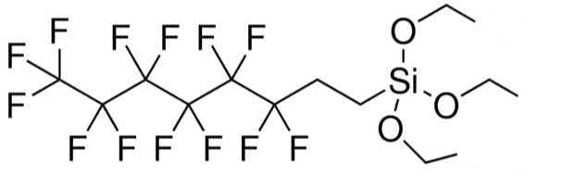
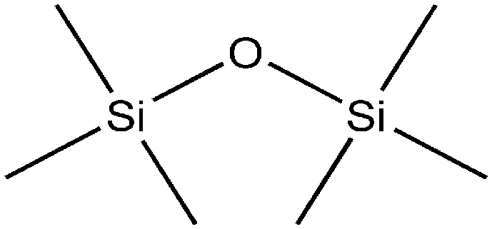
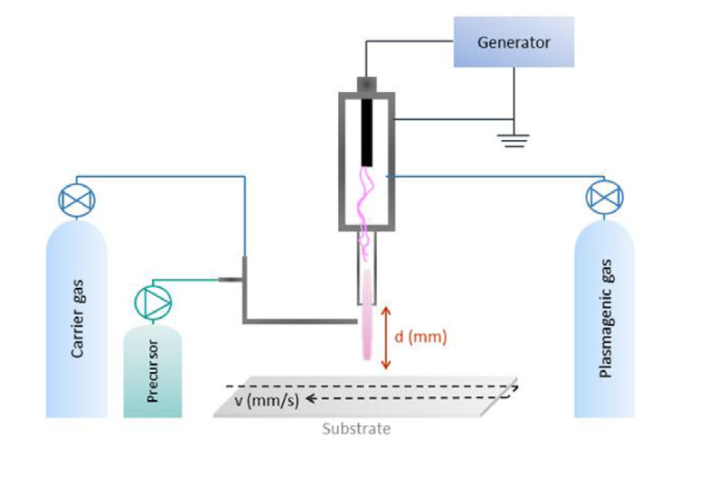
Procédé de nanotexturation
500 µm
Mesure angle de contact (eau 20°C) :
Sans revêtement : 121° (± 7,8°)
Avec revêtement : Hydrofuge
1H,1H,2H,2H-Perfluorooctyltriethoxysilane
(pFOTES)
Hexamethyldisiloxane
(HMDSO)
Précurseurs
→ Améliorer la surface pour un meilleur dépôt
(4) Saget et al (2021) A critical review on surface modifications mitigating dairy fouling. Comprehensive Reviews in Food Science Safety WILEY
(5) Thèse de Manon Saget : Surface Engineering of Stainless Steel for Dairy Fouling Management (2022)

Slide 14
Conclusion
Les surfaces microtexturées en fonderie à cire perdue présentent un intérêt en terme de mouillabilité
Toutefois :
→ Les résultats sont à répéter
→ La caractérisation de la rugosité multi-échelle reste à explorer

Slide 15
Merci de votre attention !
Notes:
IUF

